Slide 1
ОЧУ ОЦ детский сад «Дедушка Олехник на Погонном»
Краткосрочный проект в средней группе
на тему: «Развитие познавательного интереса у детей через экспериментирование»
Подготовила воспитатель: Борисычева О.Б.

Slide 2
Вид проекта: Краткосрочный (1 неделя), познавательный, творческий, групповой. Участники проекта: Дети средней группы, воспитатель.

Slide 3
Цель: Обогатить знания детей об экспериментировании, научить применять на практике эти методы. Задачи: -Выявить значение детского экспериментирования в системе воспитания детей. -Расширять представления детей о мерах длины: условная мерка, единица измерения. -Познакомить с измерительными приборами: линейкой, сантиметровой лентой. -Учить детей измерять предметы различными способами, показать детям, что длина одного и того же предмета будет разными мерками одинаковой по длине, но разной относительно условной мерки. -Познакомить детей с условными мерками для измерения протяженности, объема, веса. -Развивать умение использовать условные мерки в играх и в быту. -Выявить свойство предметов – массу; познакомить с прибором для измерения массы – чашечными весами; научить способами их использования. -Развитие познавательно-исследовательской и продуктивной деятельности. -Формирование целостной картины мира, расширение кругозора детей.

Slide 4
Предполагаемый результат: 1.Способность ребенка к самостоятельному решению доступных познавательных задач. 2.Умение использовать разные способы и приемы познания. 3.Интерес к экспериментированию у детей. 4.Готовность к логическому познанию.

Slide 5
Реализация темы недели «Экспериментирование» Понедельник Вовлечение в деятельность: Экспериментирование с водой (объем). Переливание воды – измерение объема с помощью различных мерок.

Slide 6
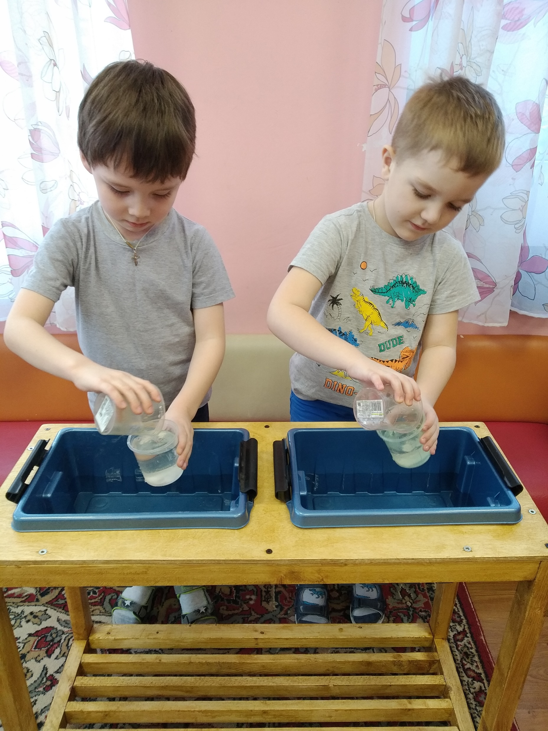
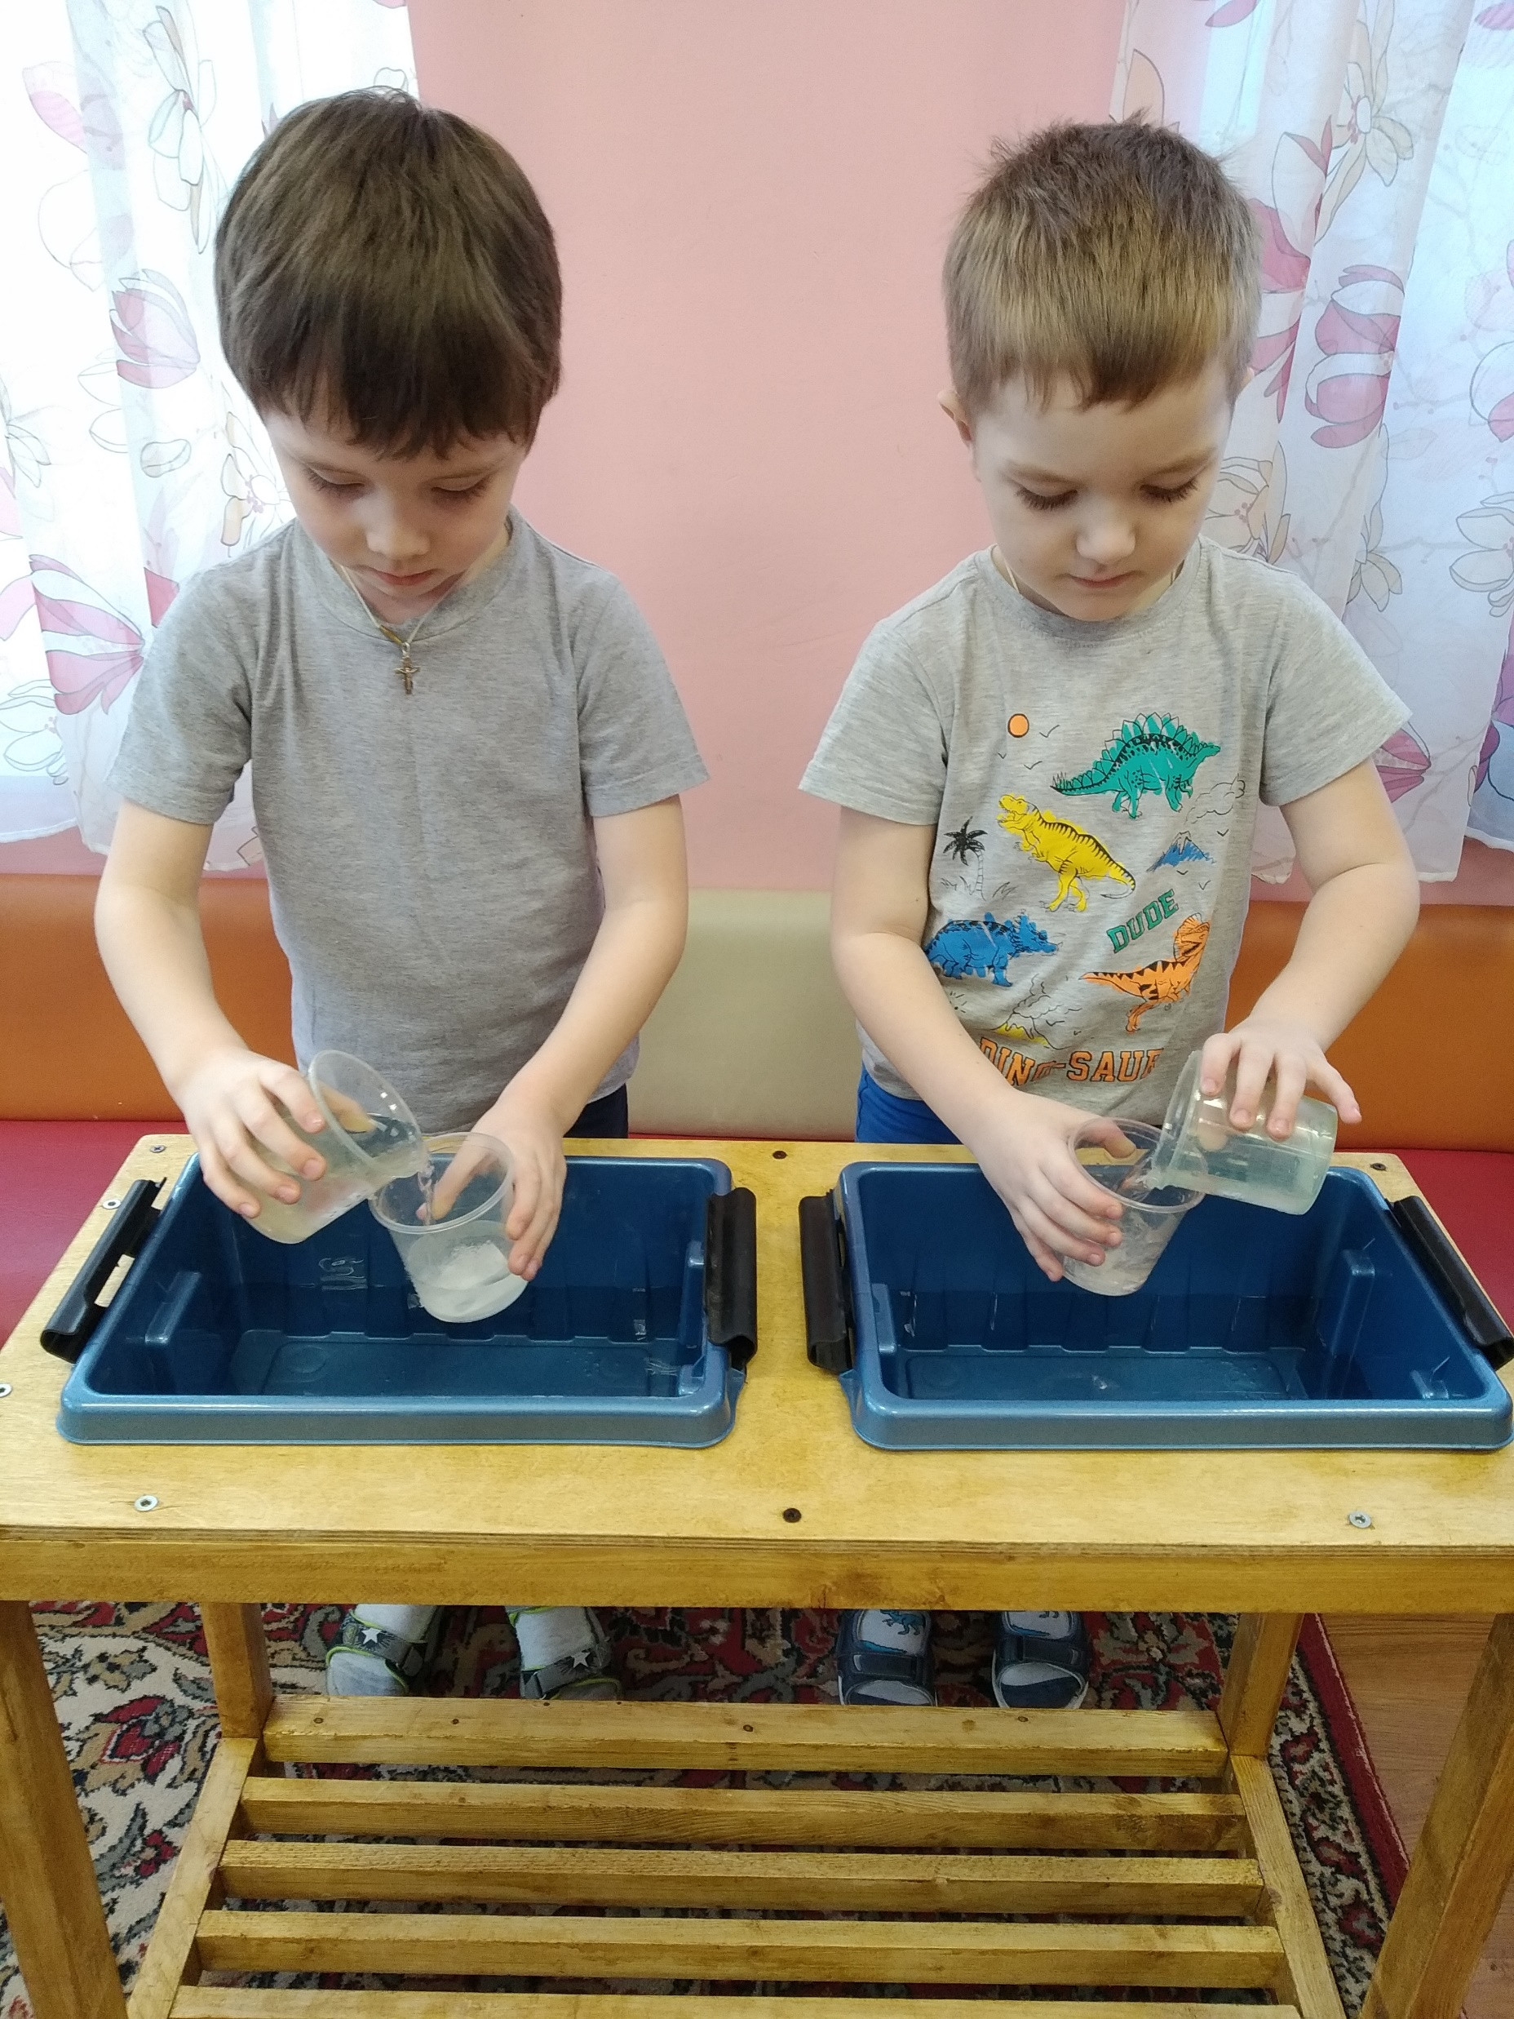
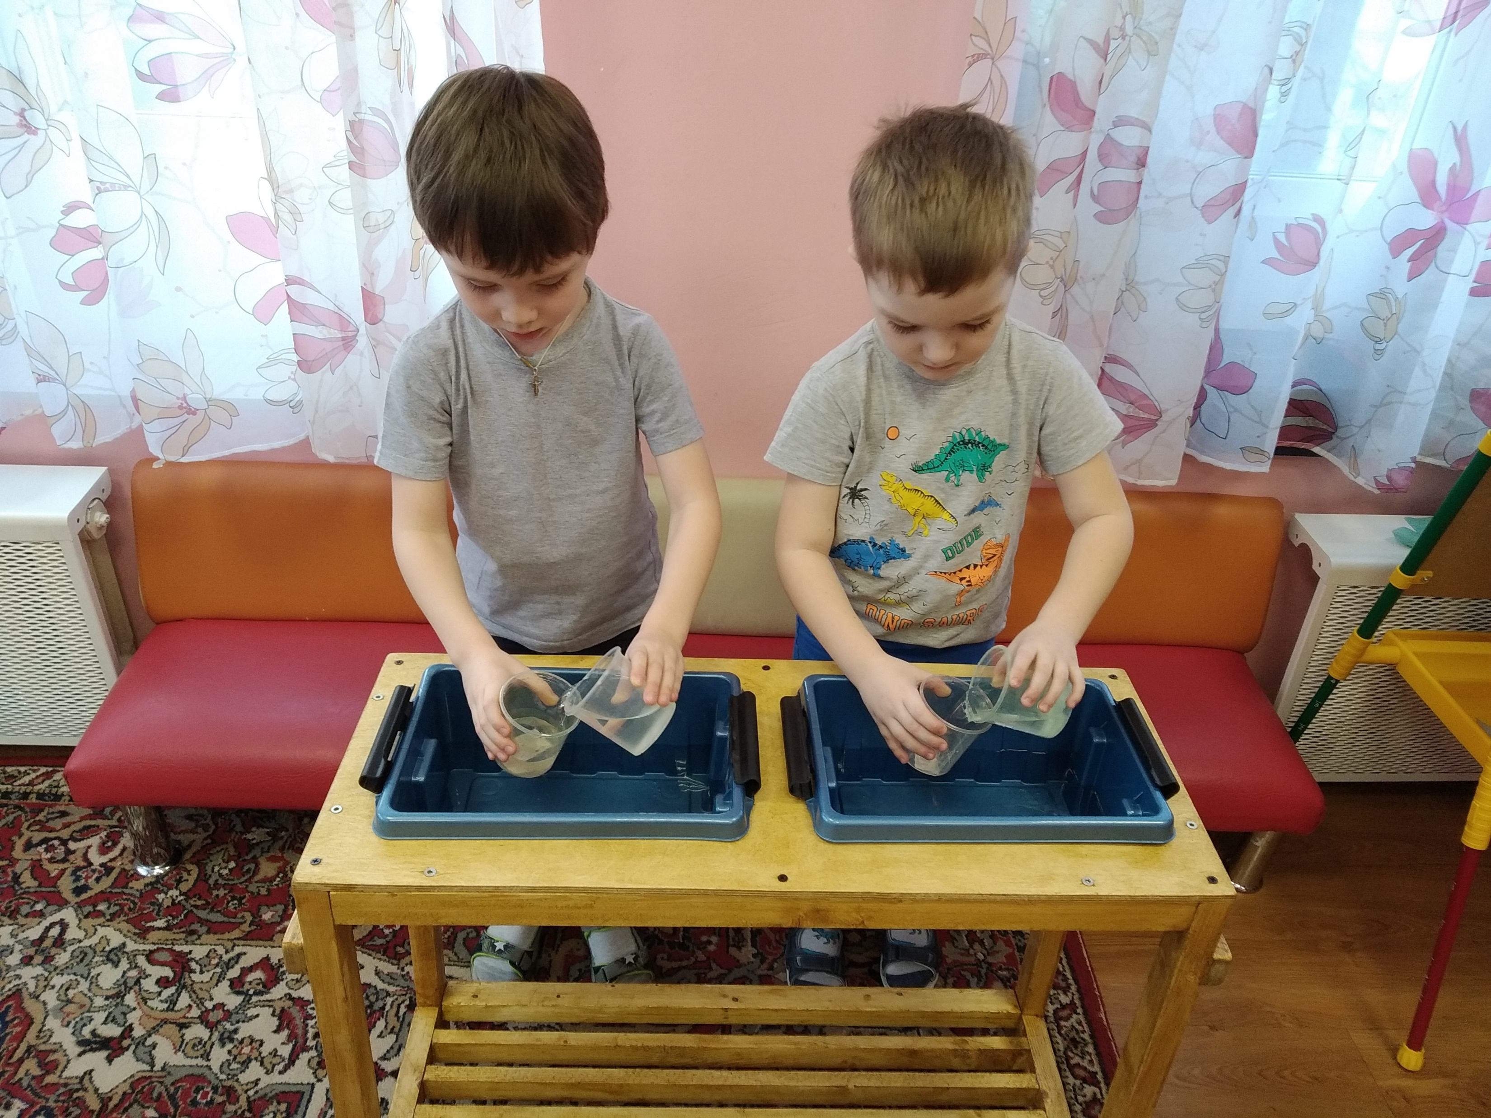

Slide 7
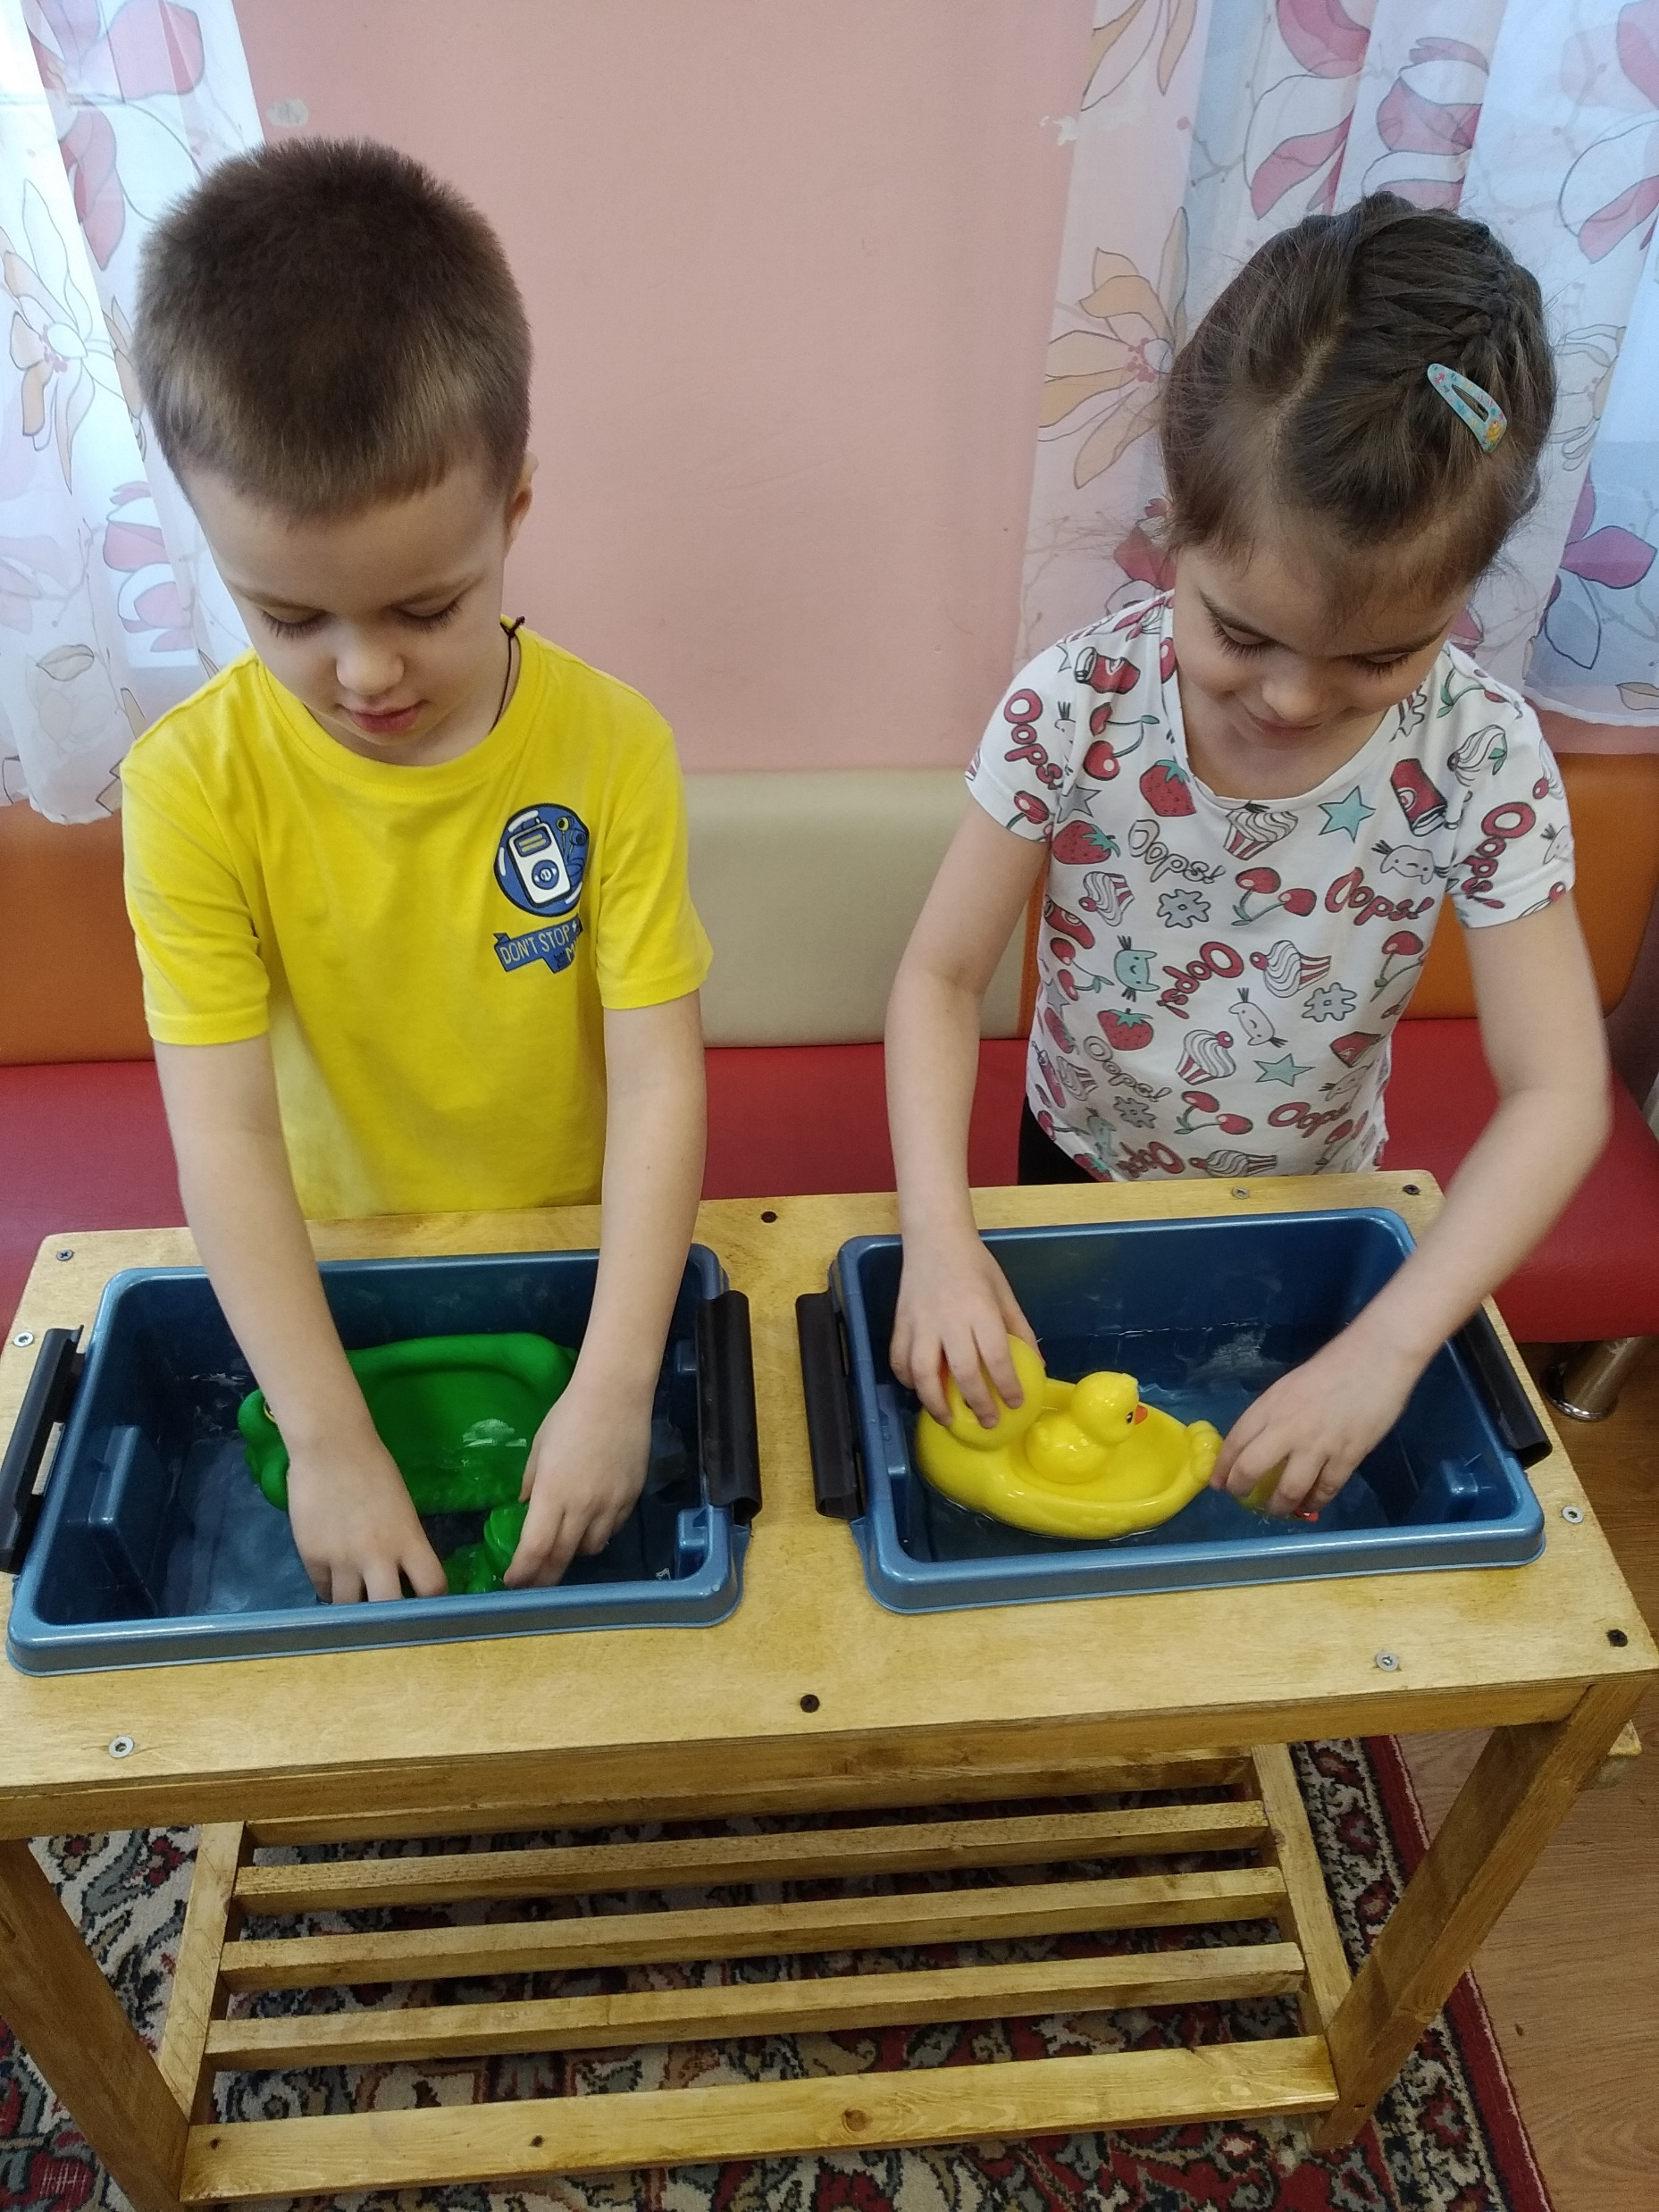
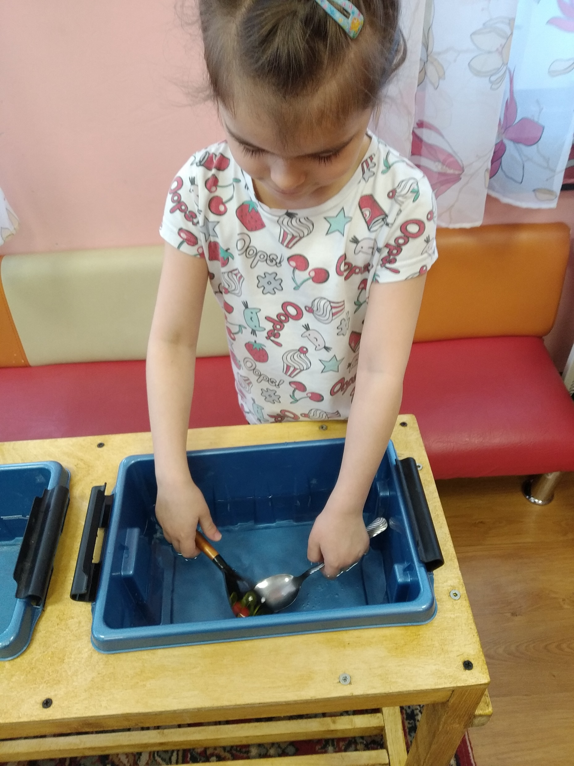
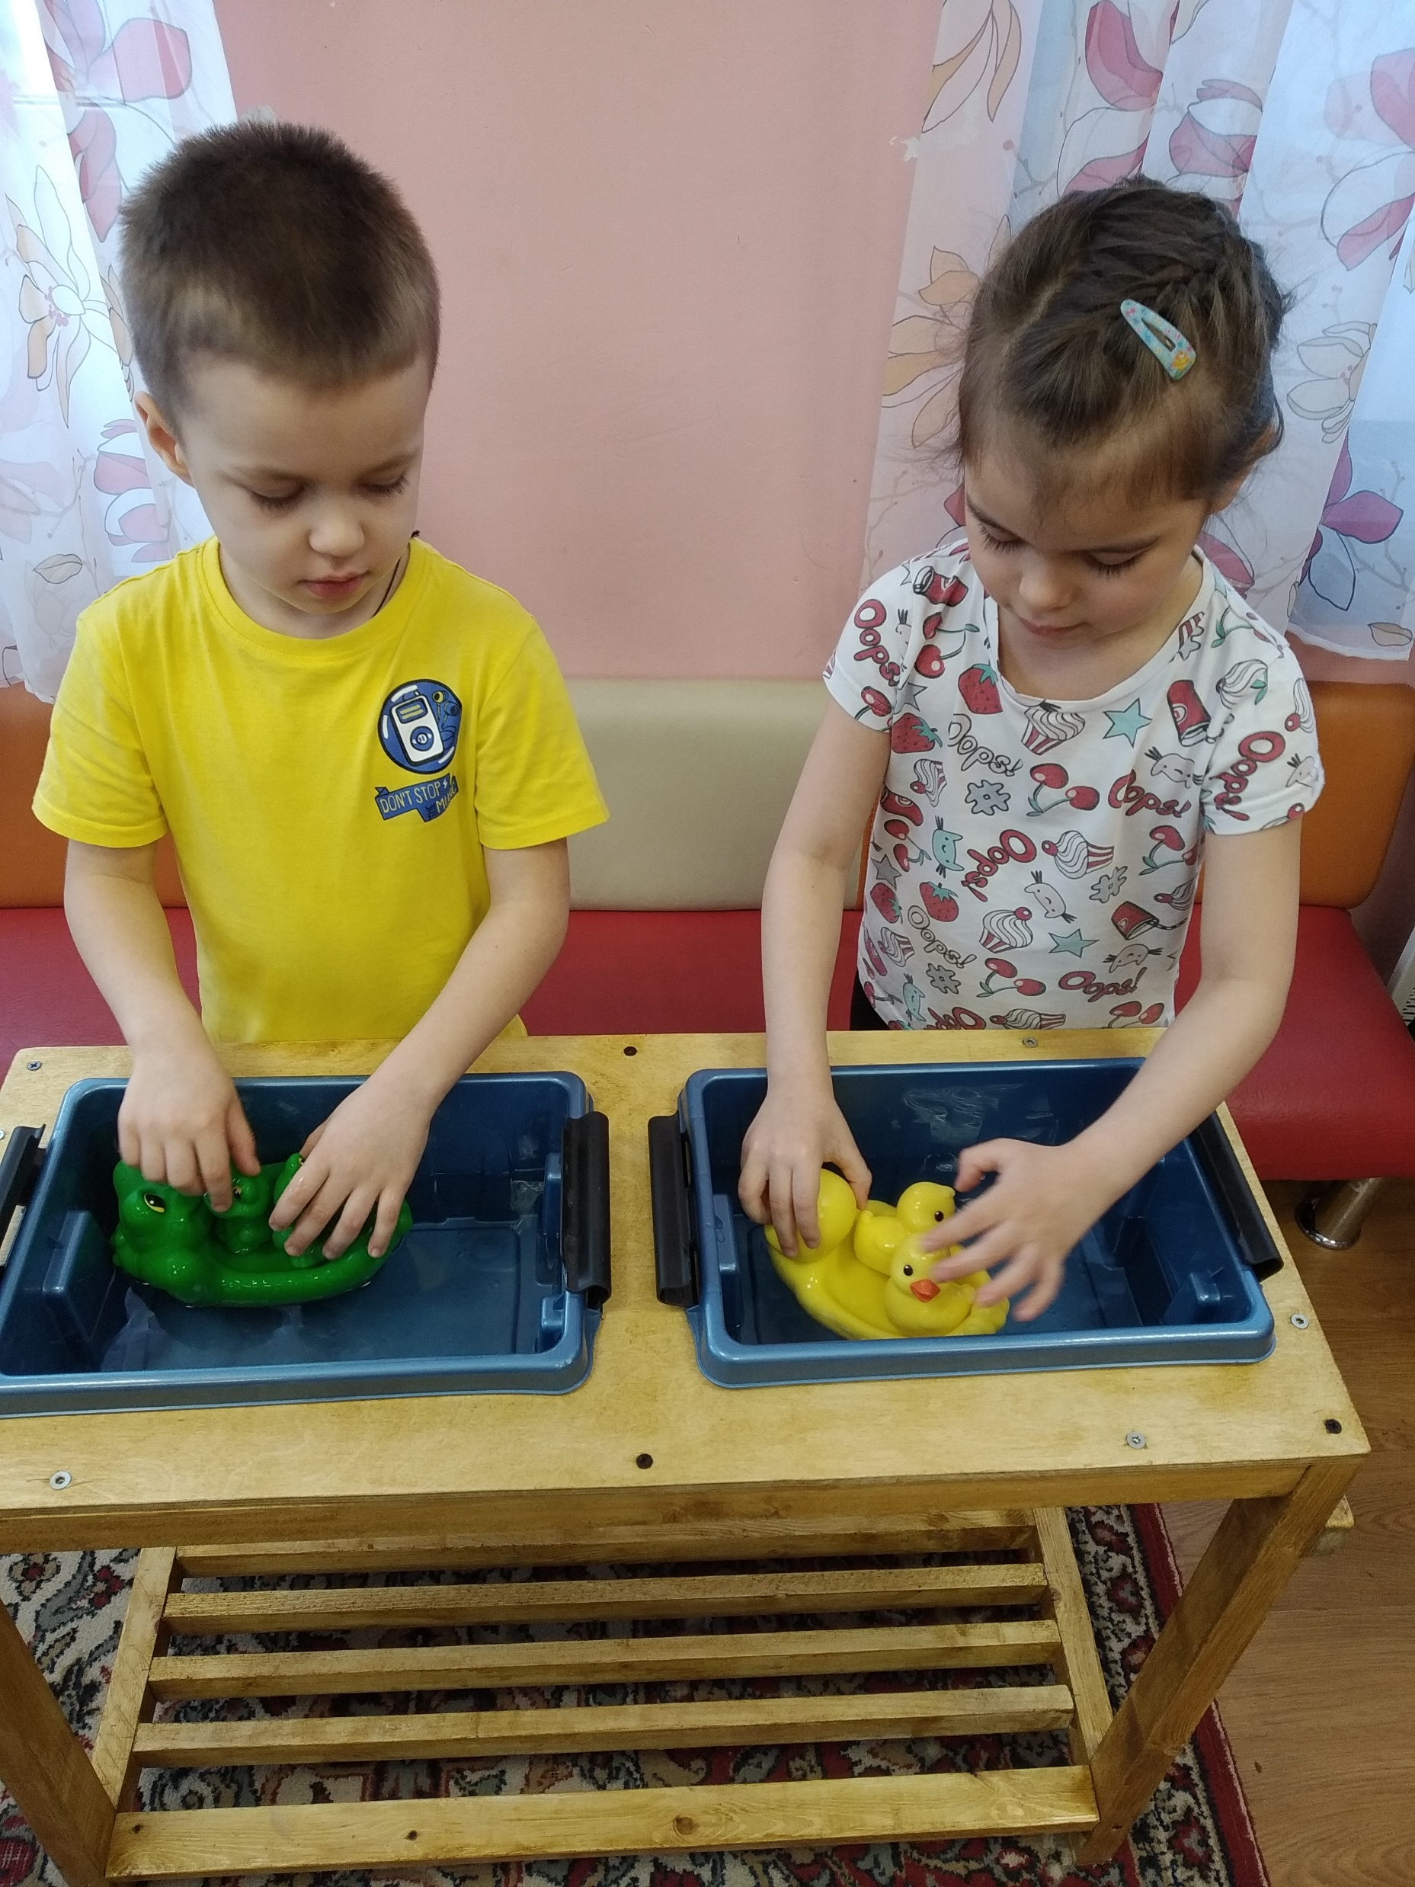
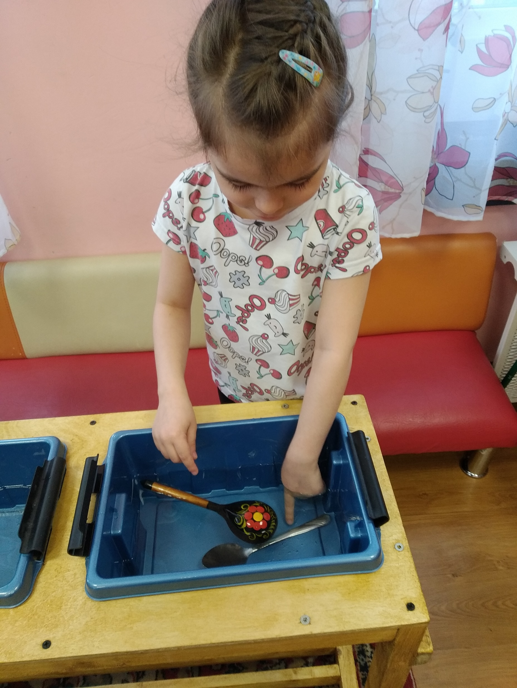

Slide 8
Вторник Просмотр мультфильма «38 попугаев». Беседа «Чем можно измерить длину?» «Измерение стола различными мерками»; «Измерение длины группы различными мерками»

Slide 9
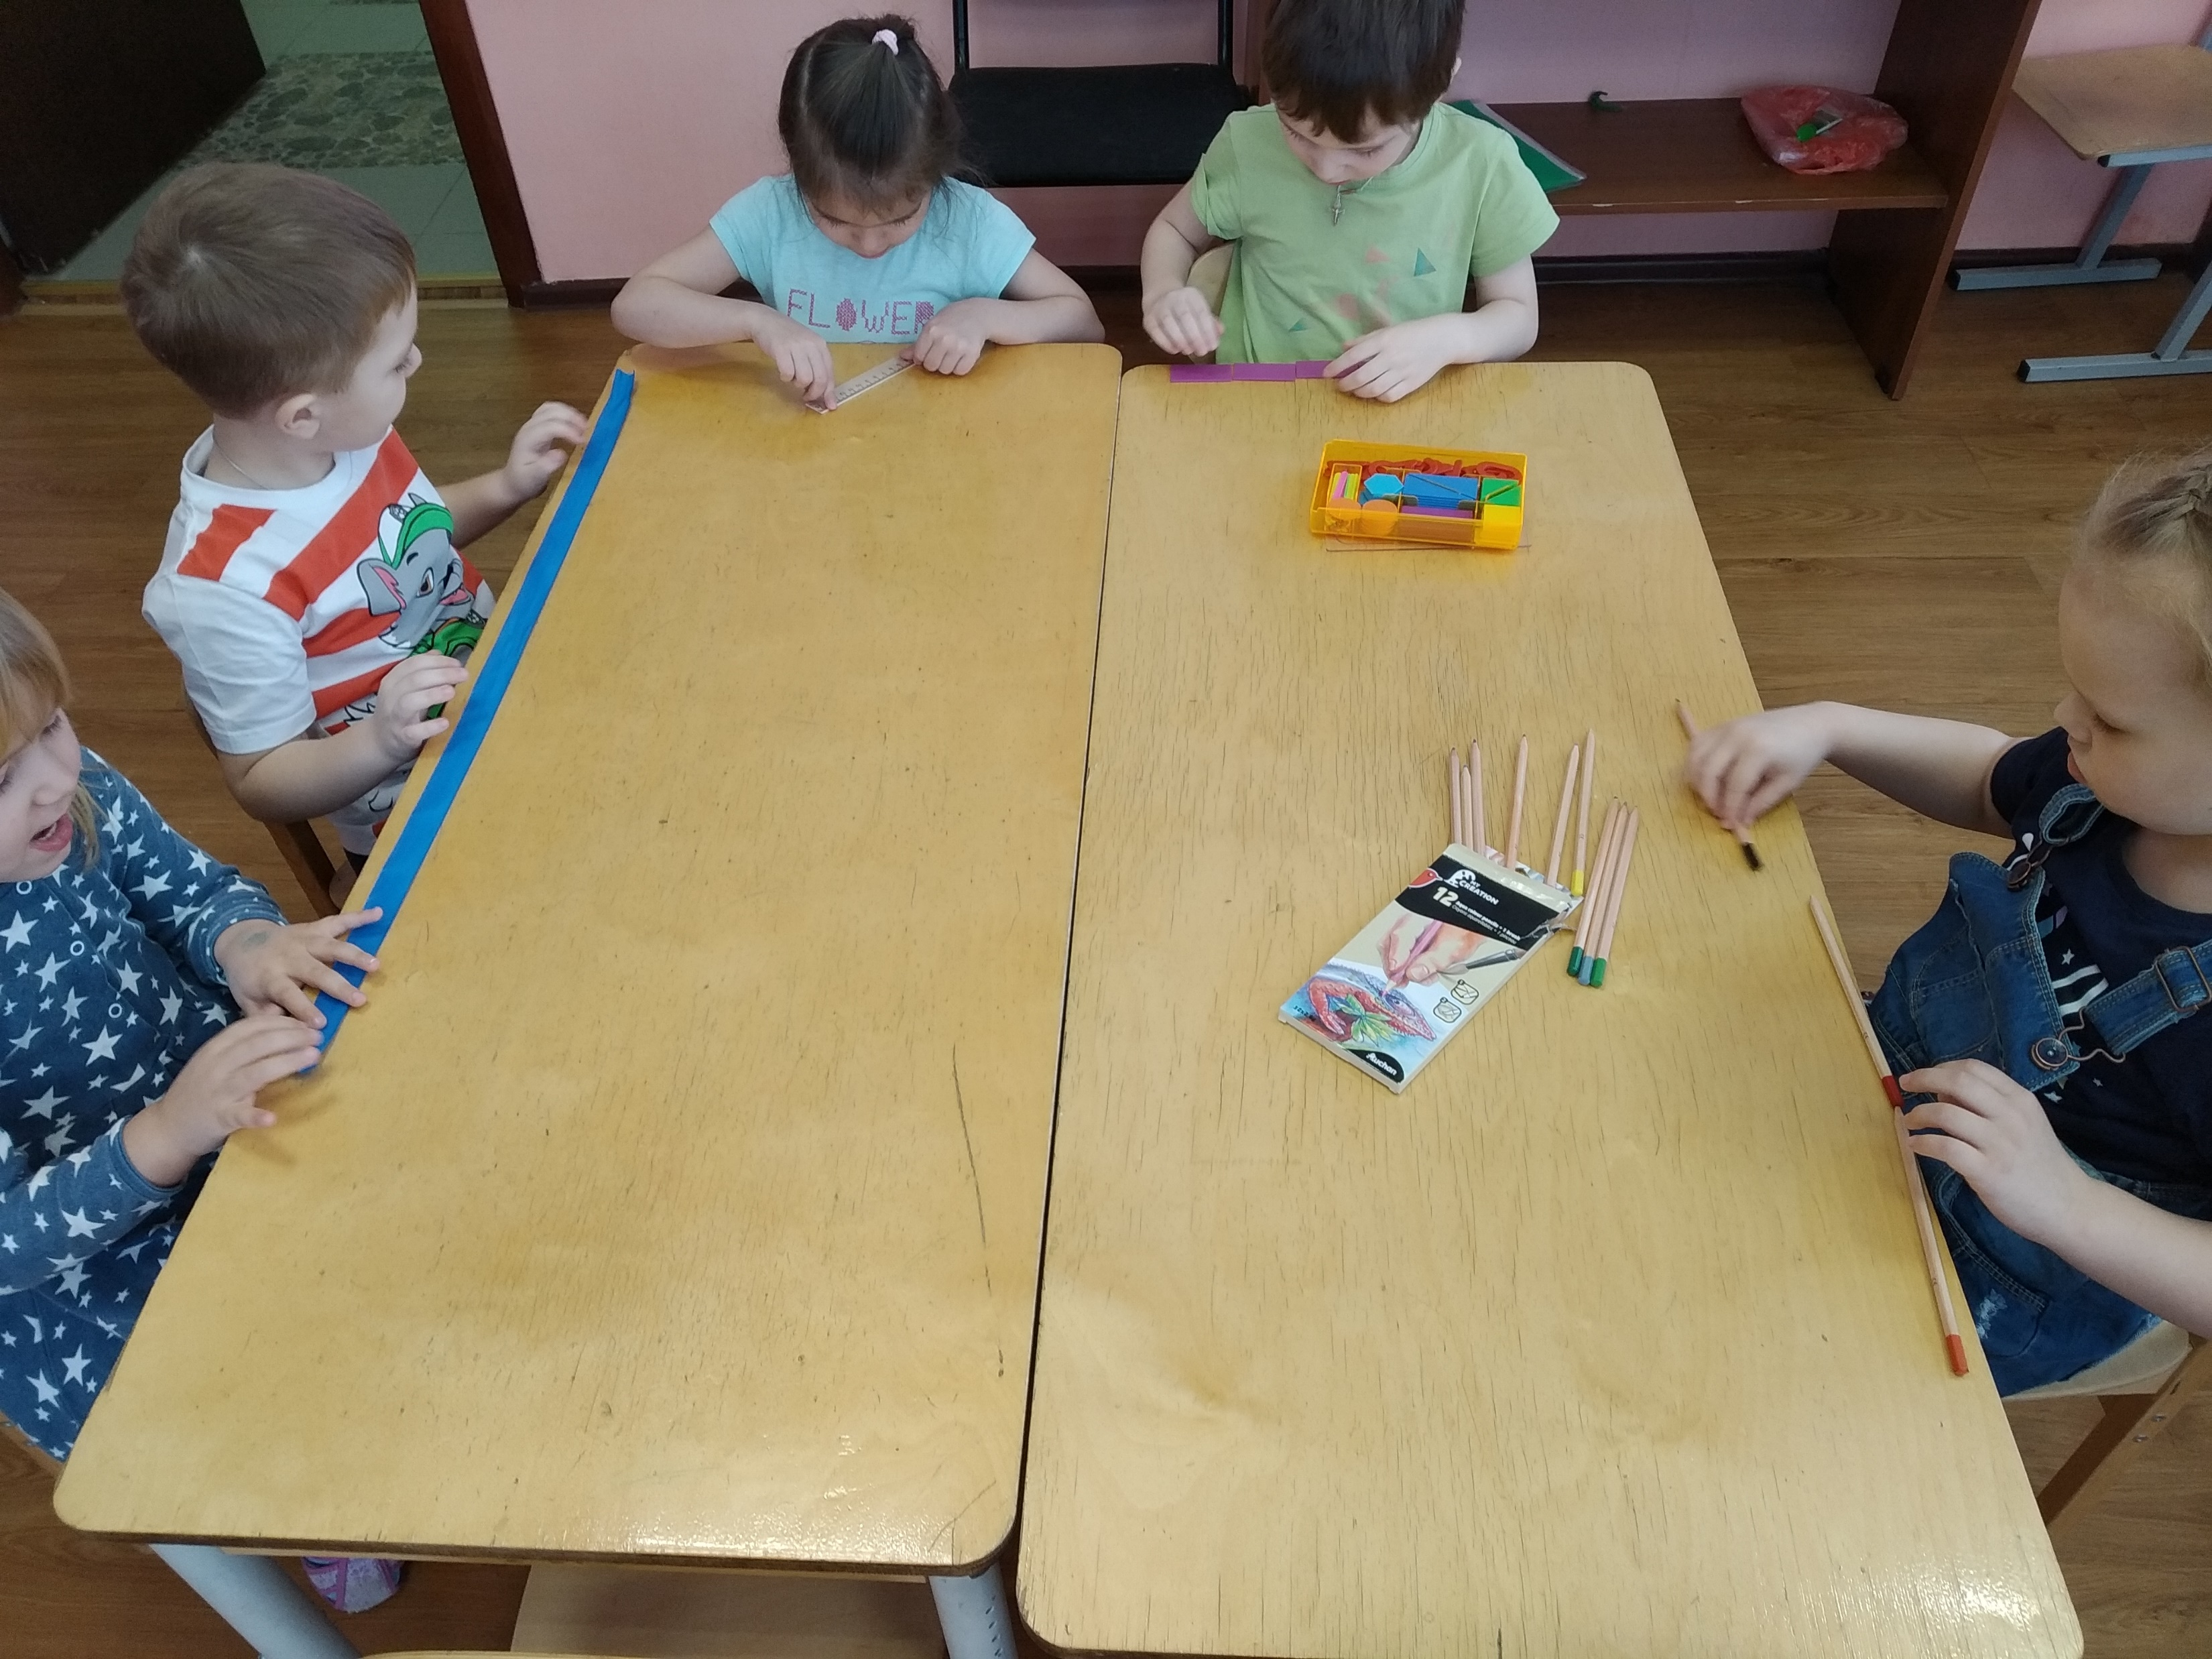
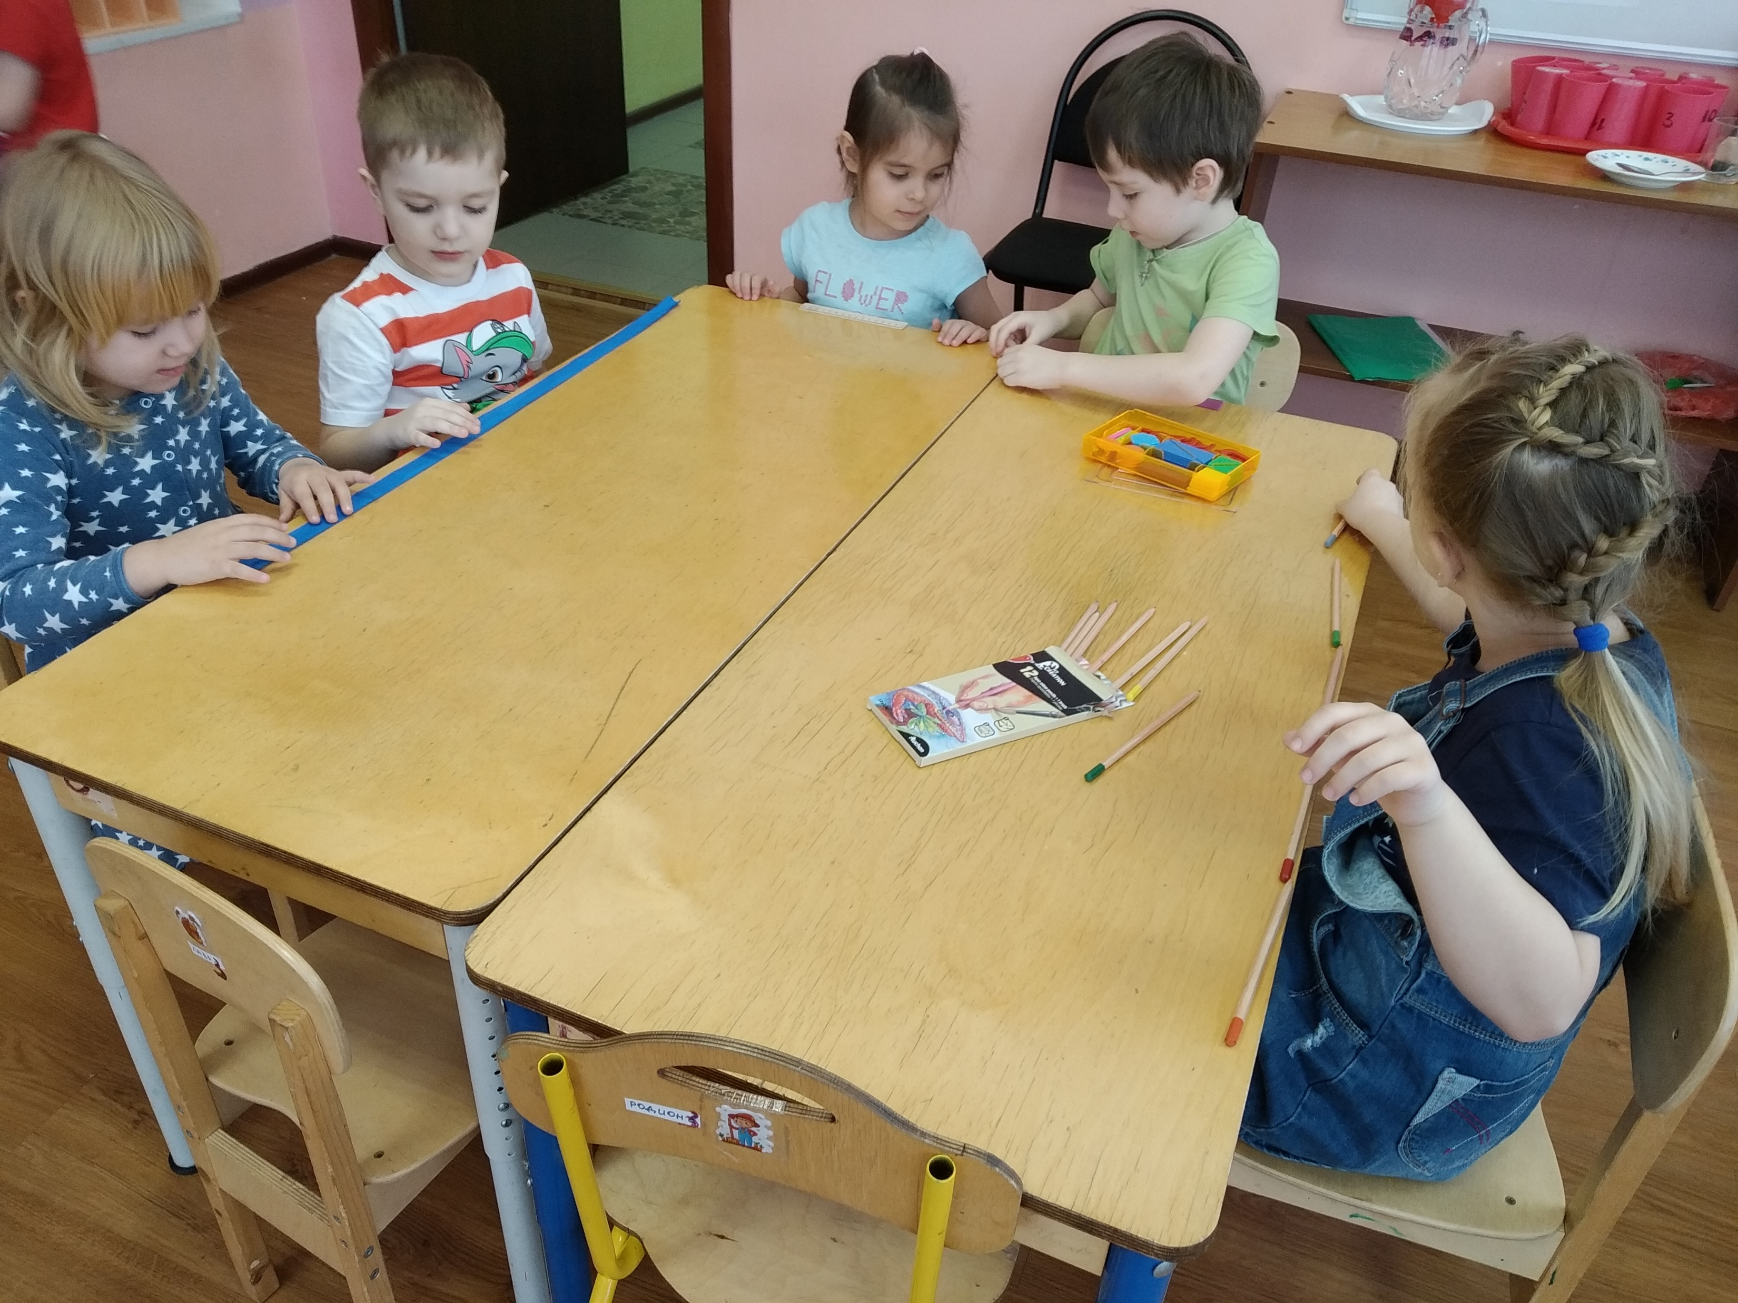
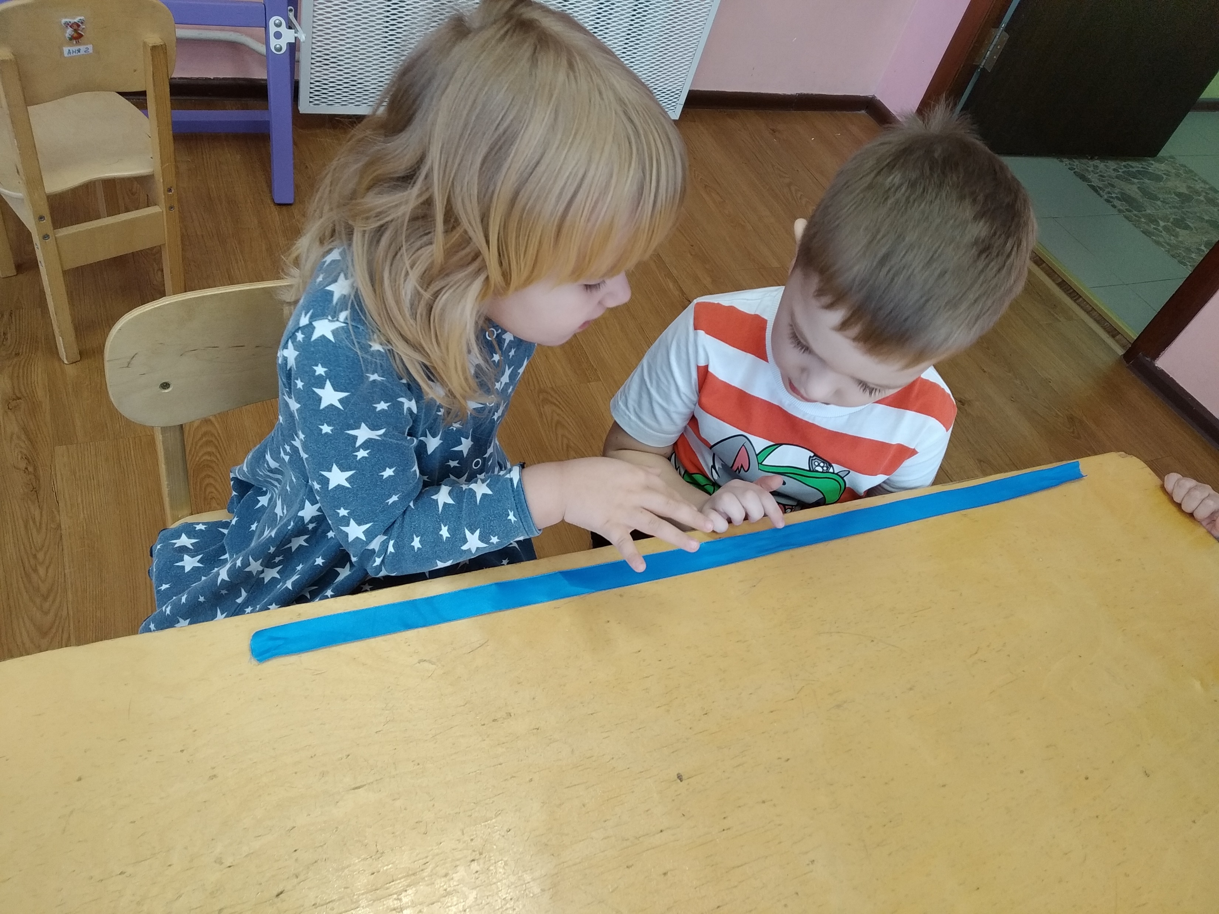
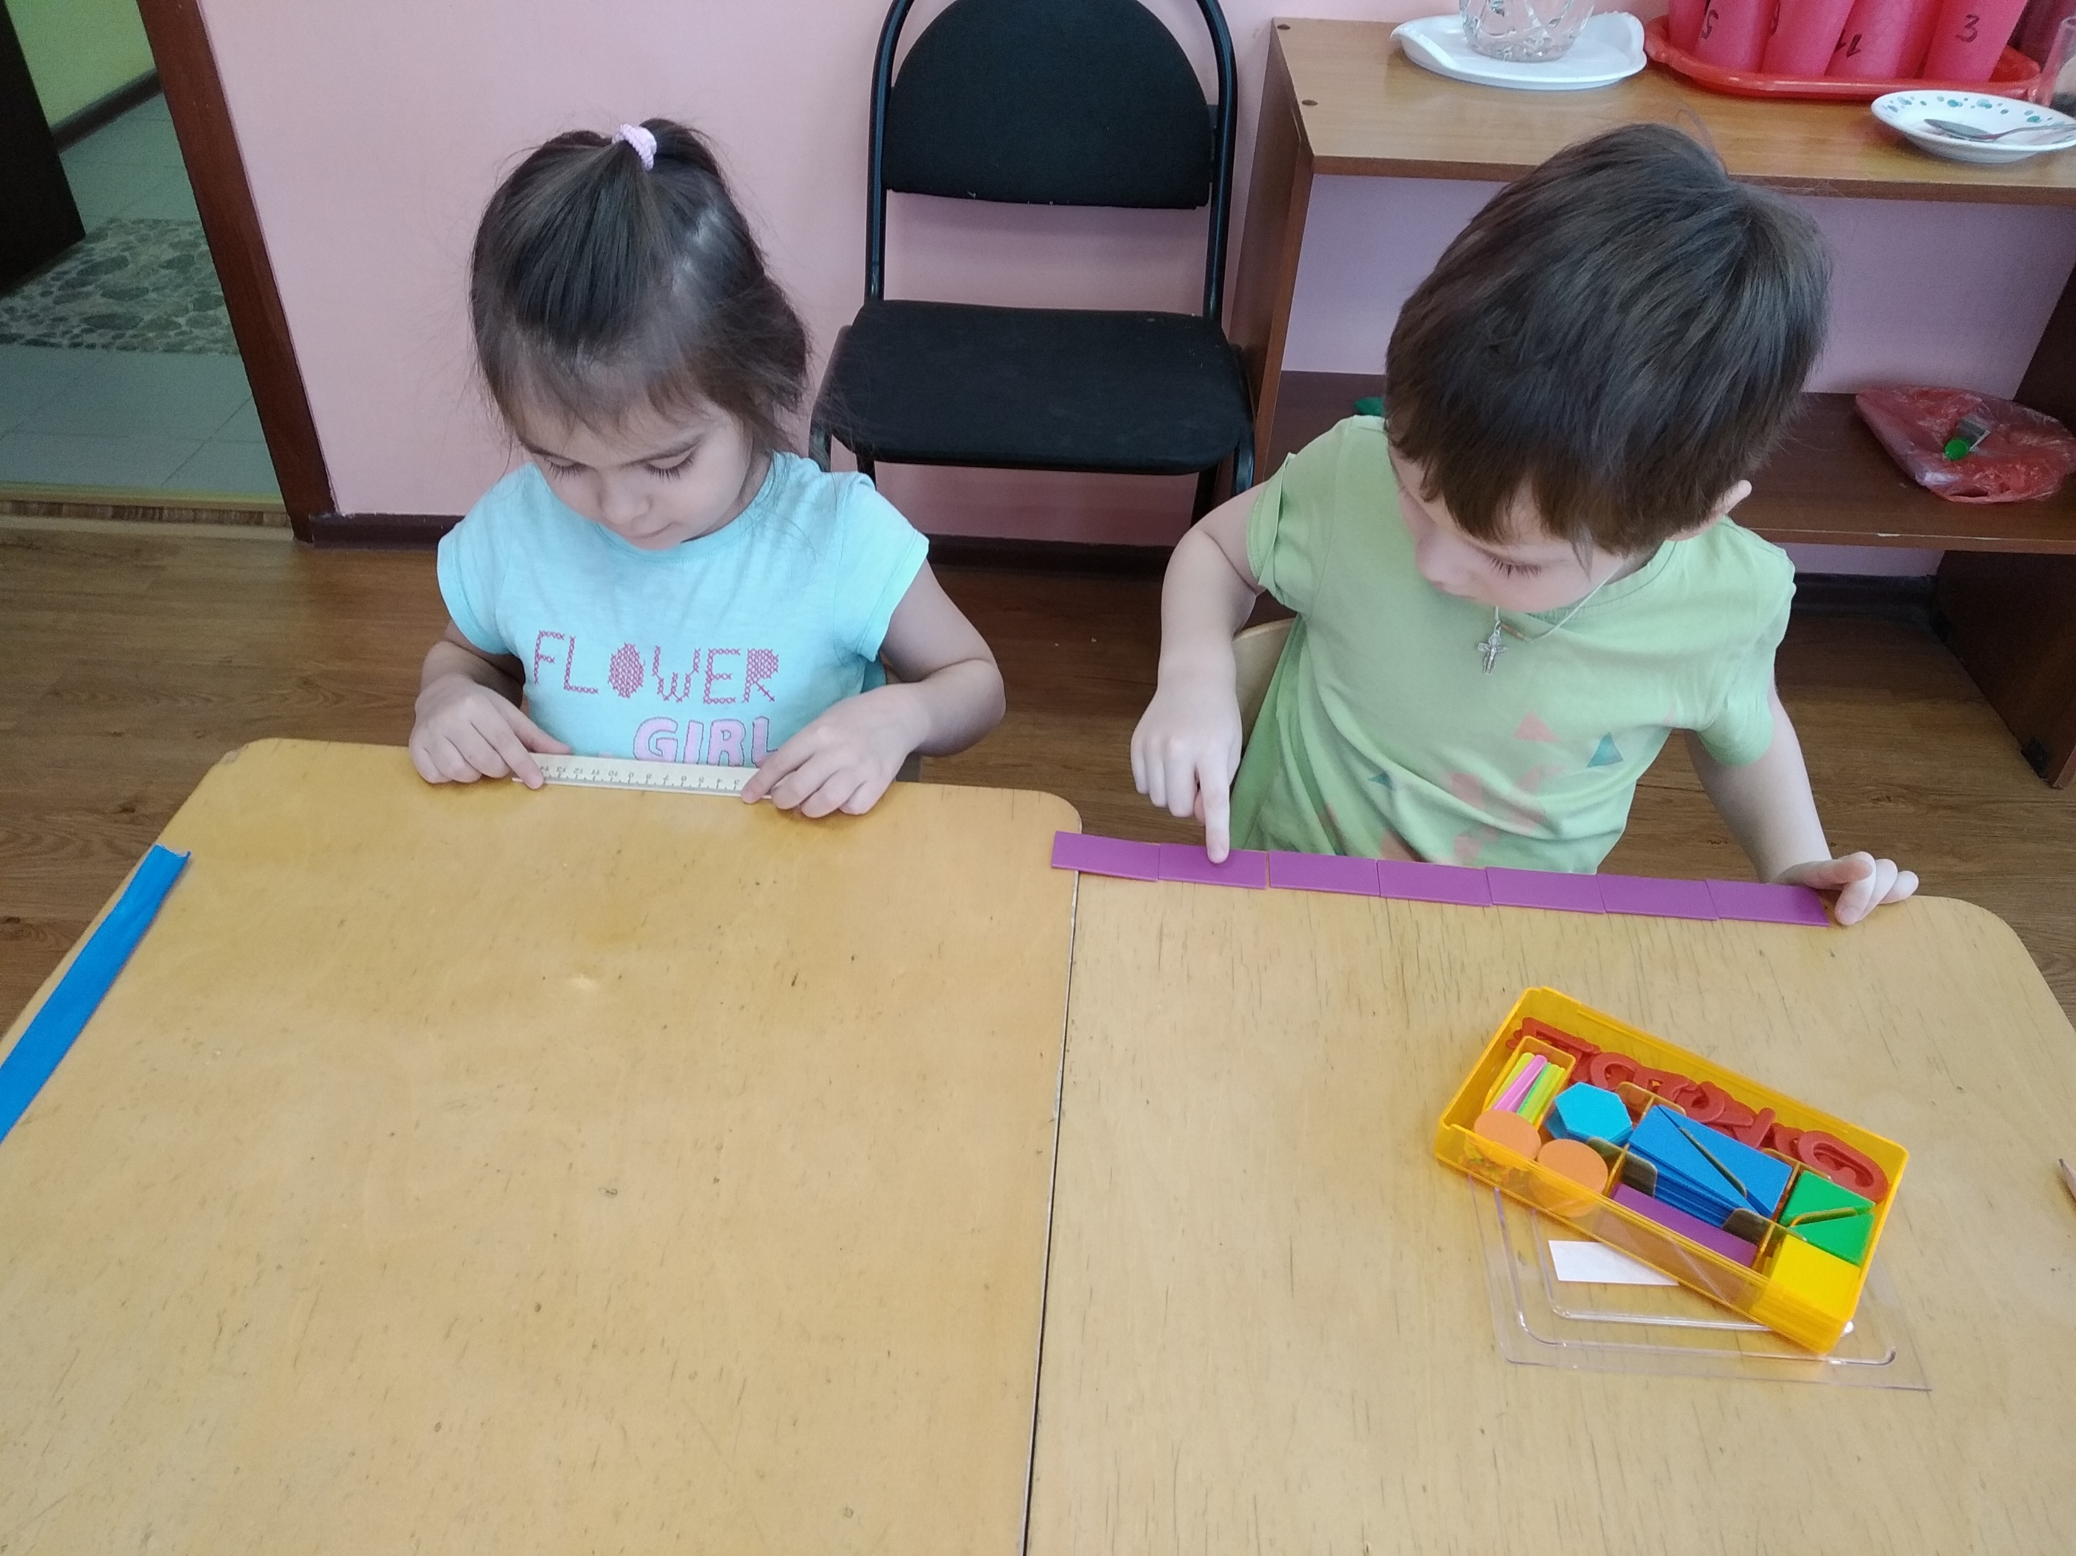
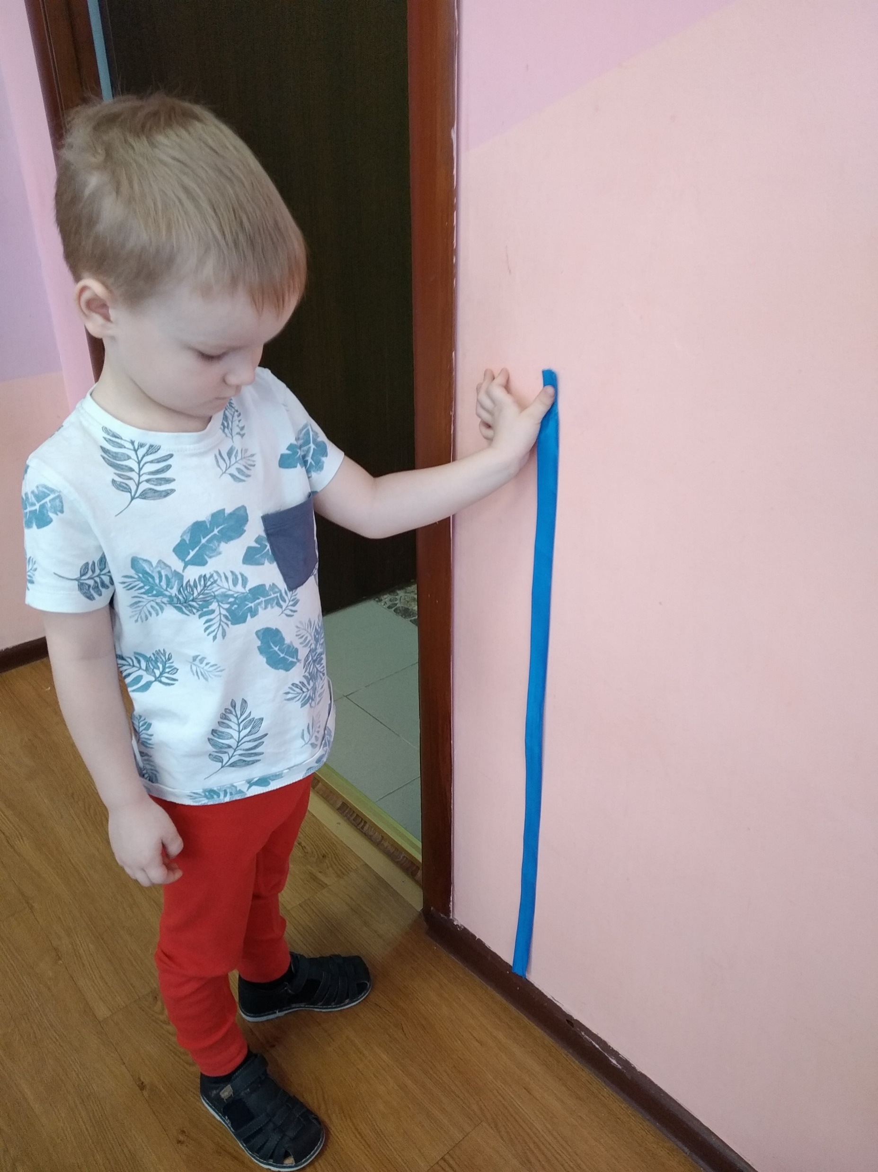
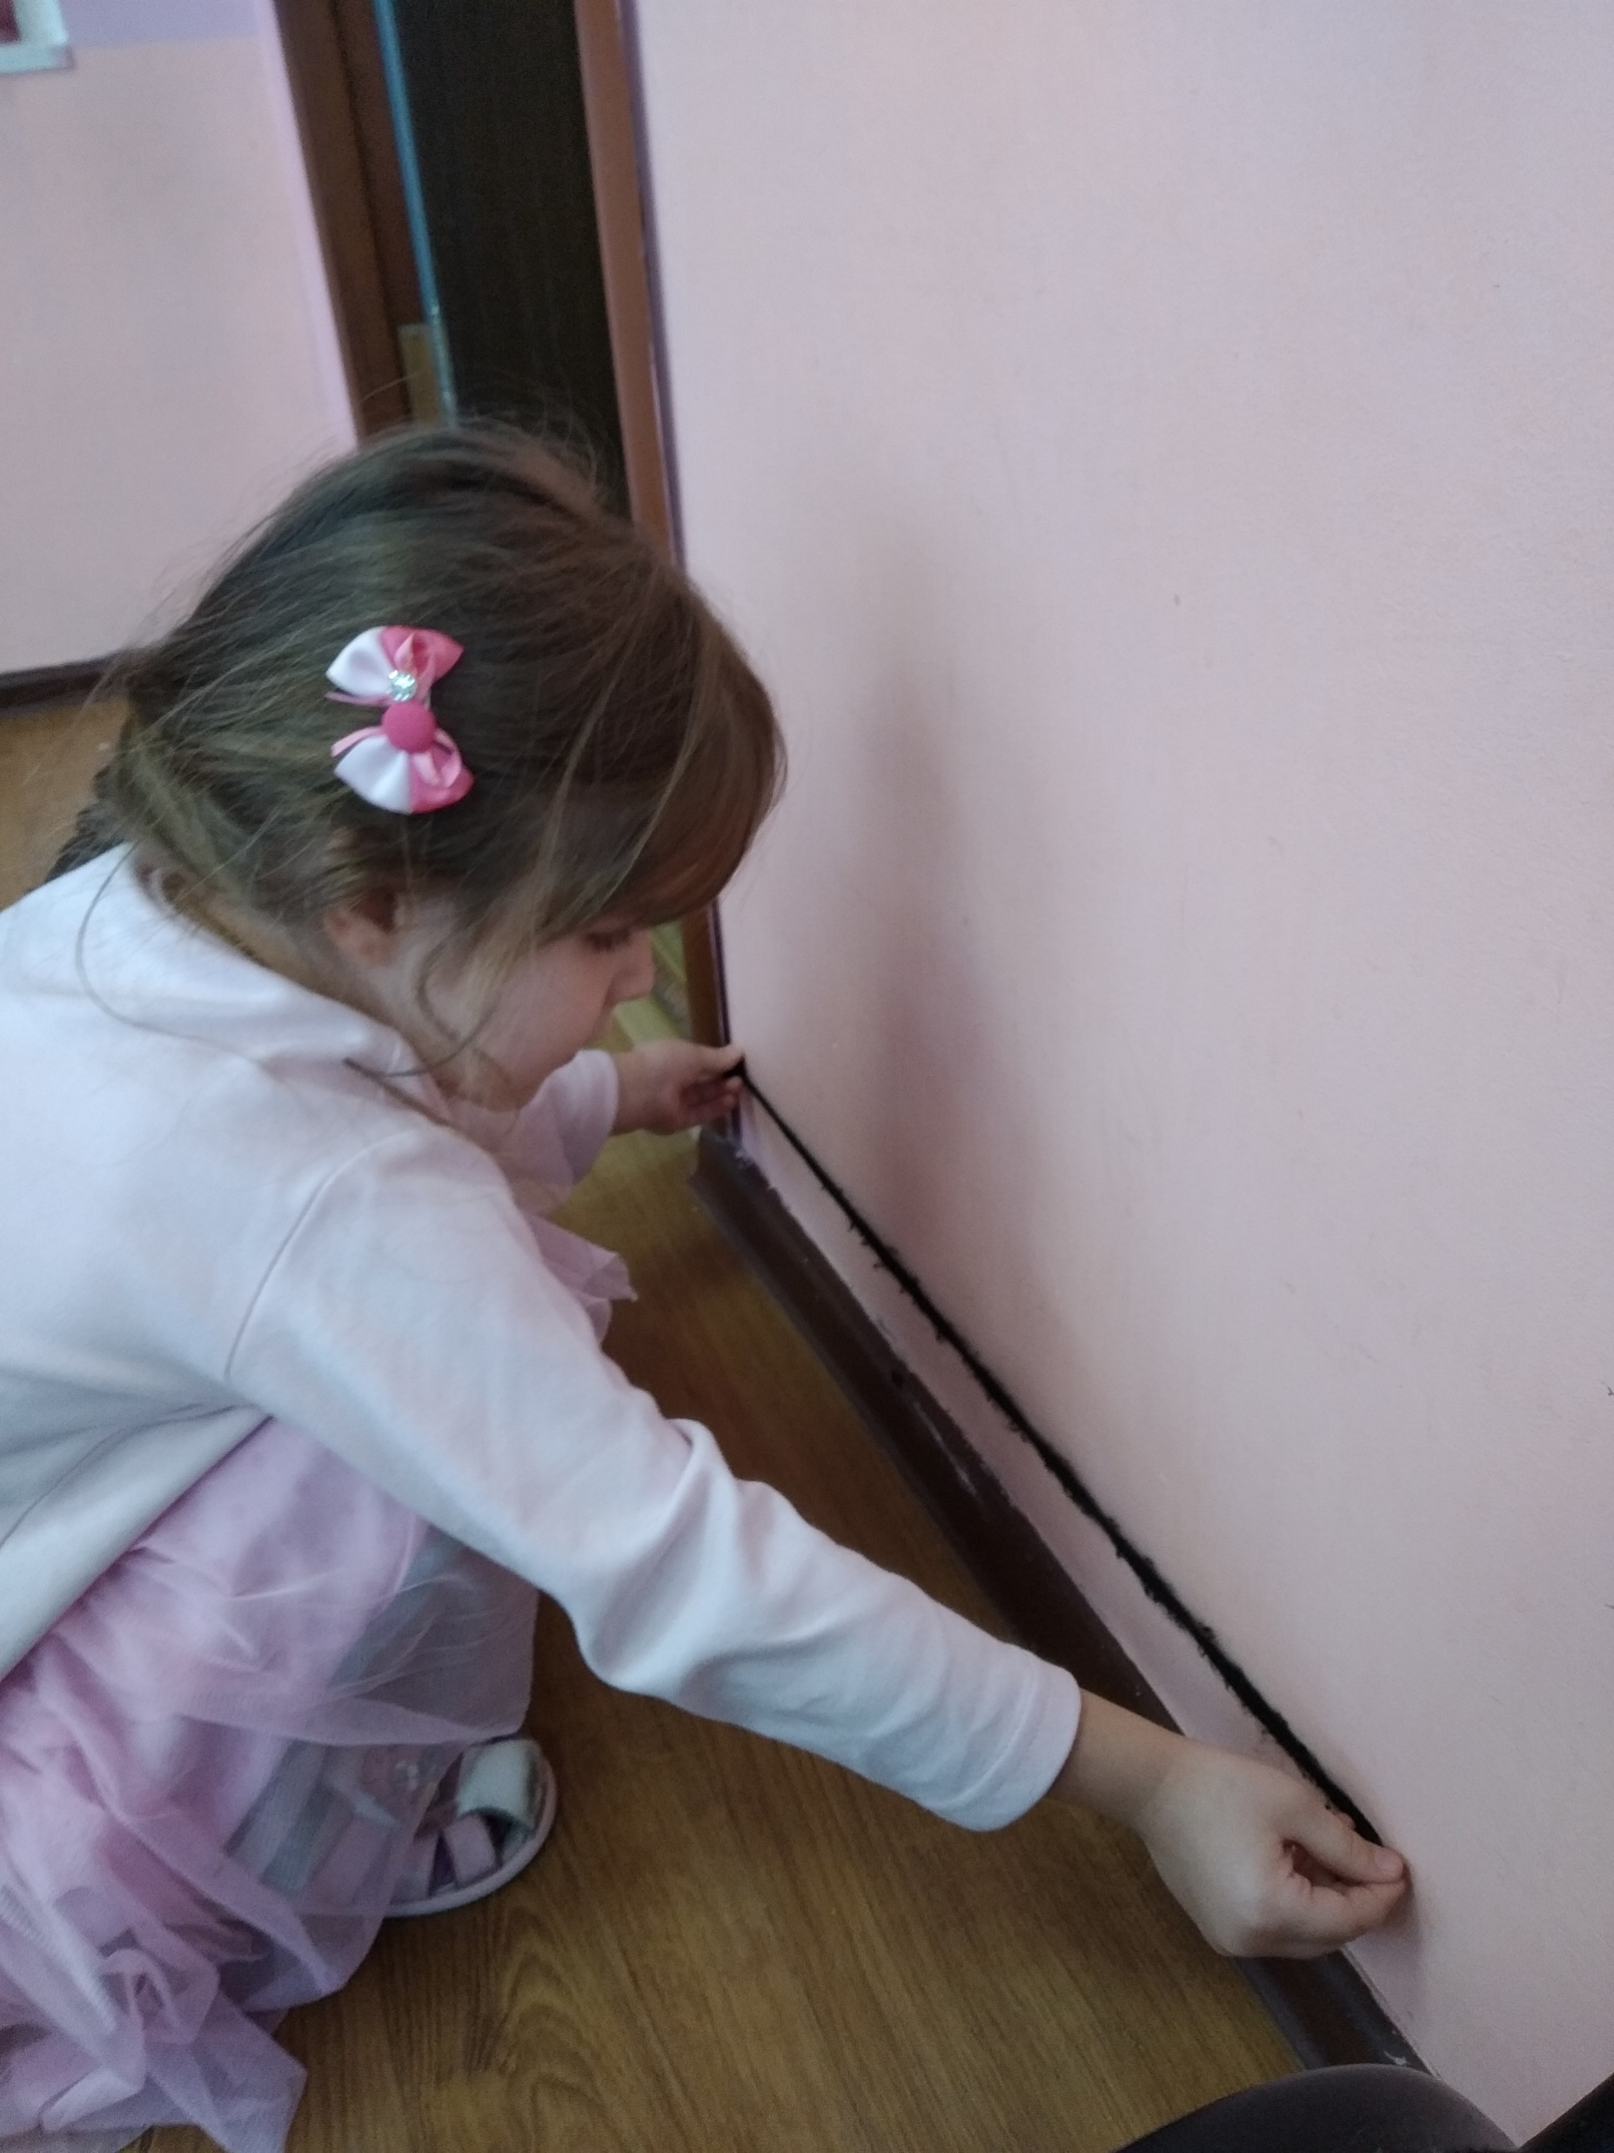

Slide 10
Среда Что такое масса? С-р-и «Здоровье»

Slide 11
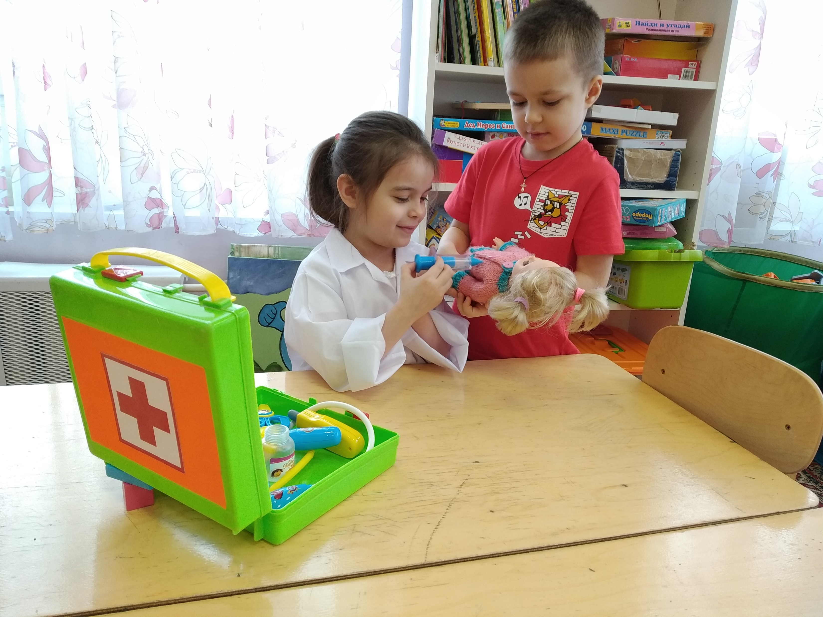
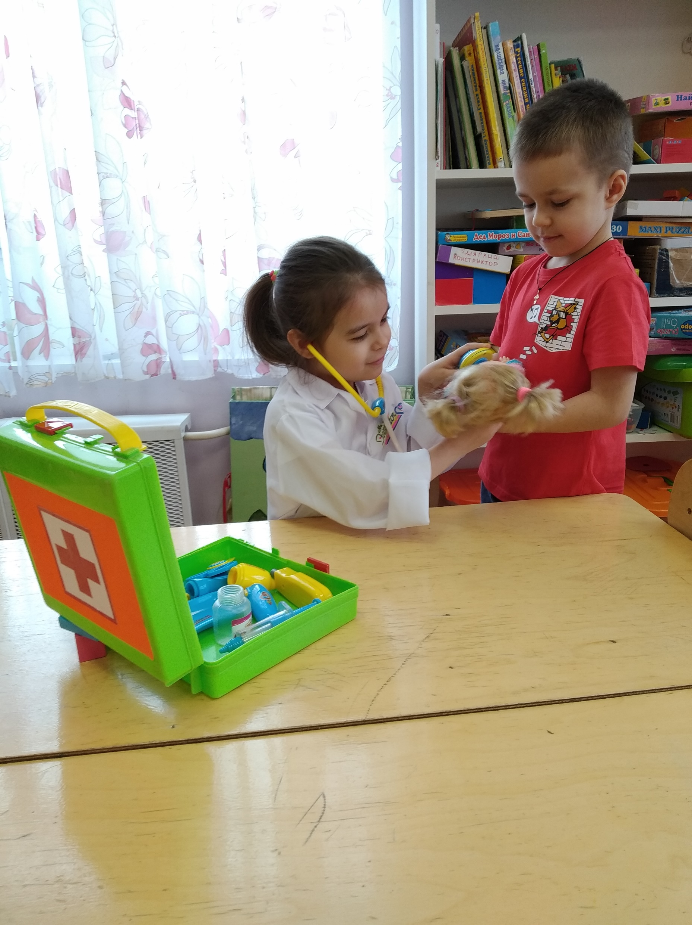
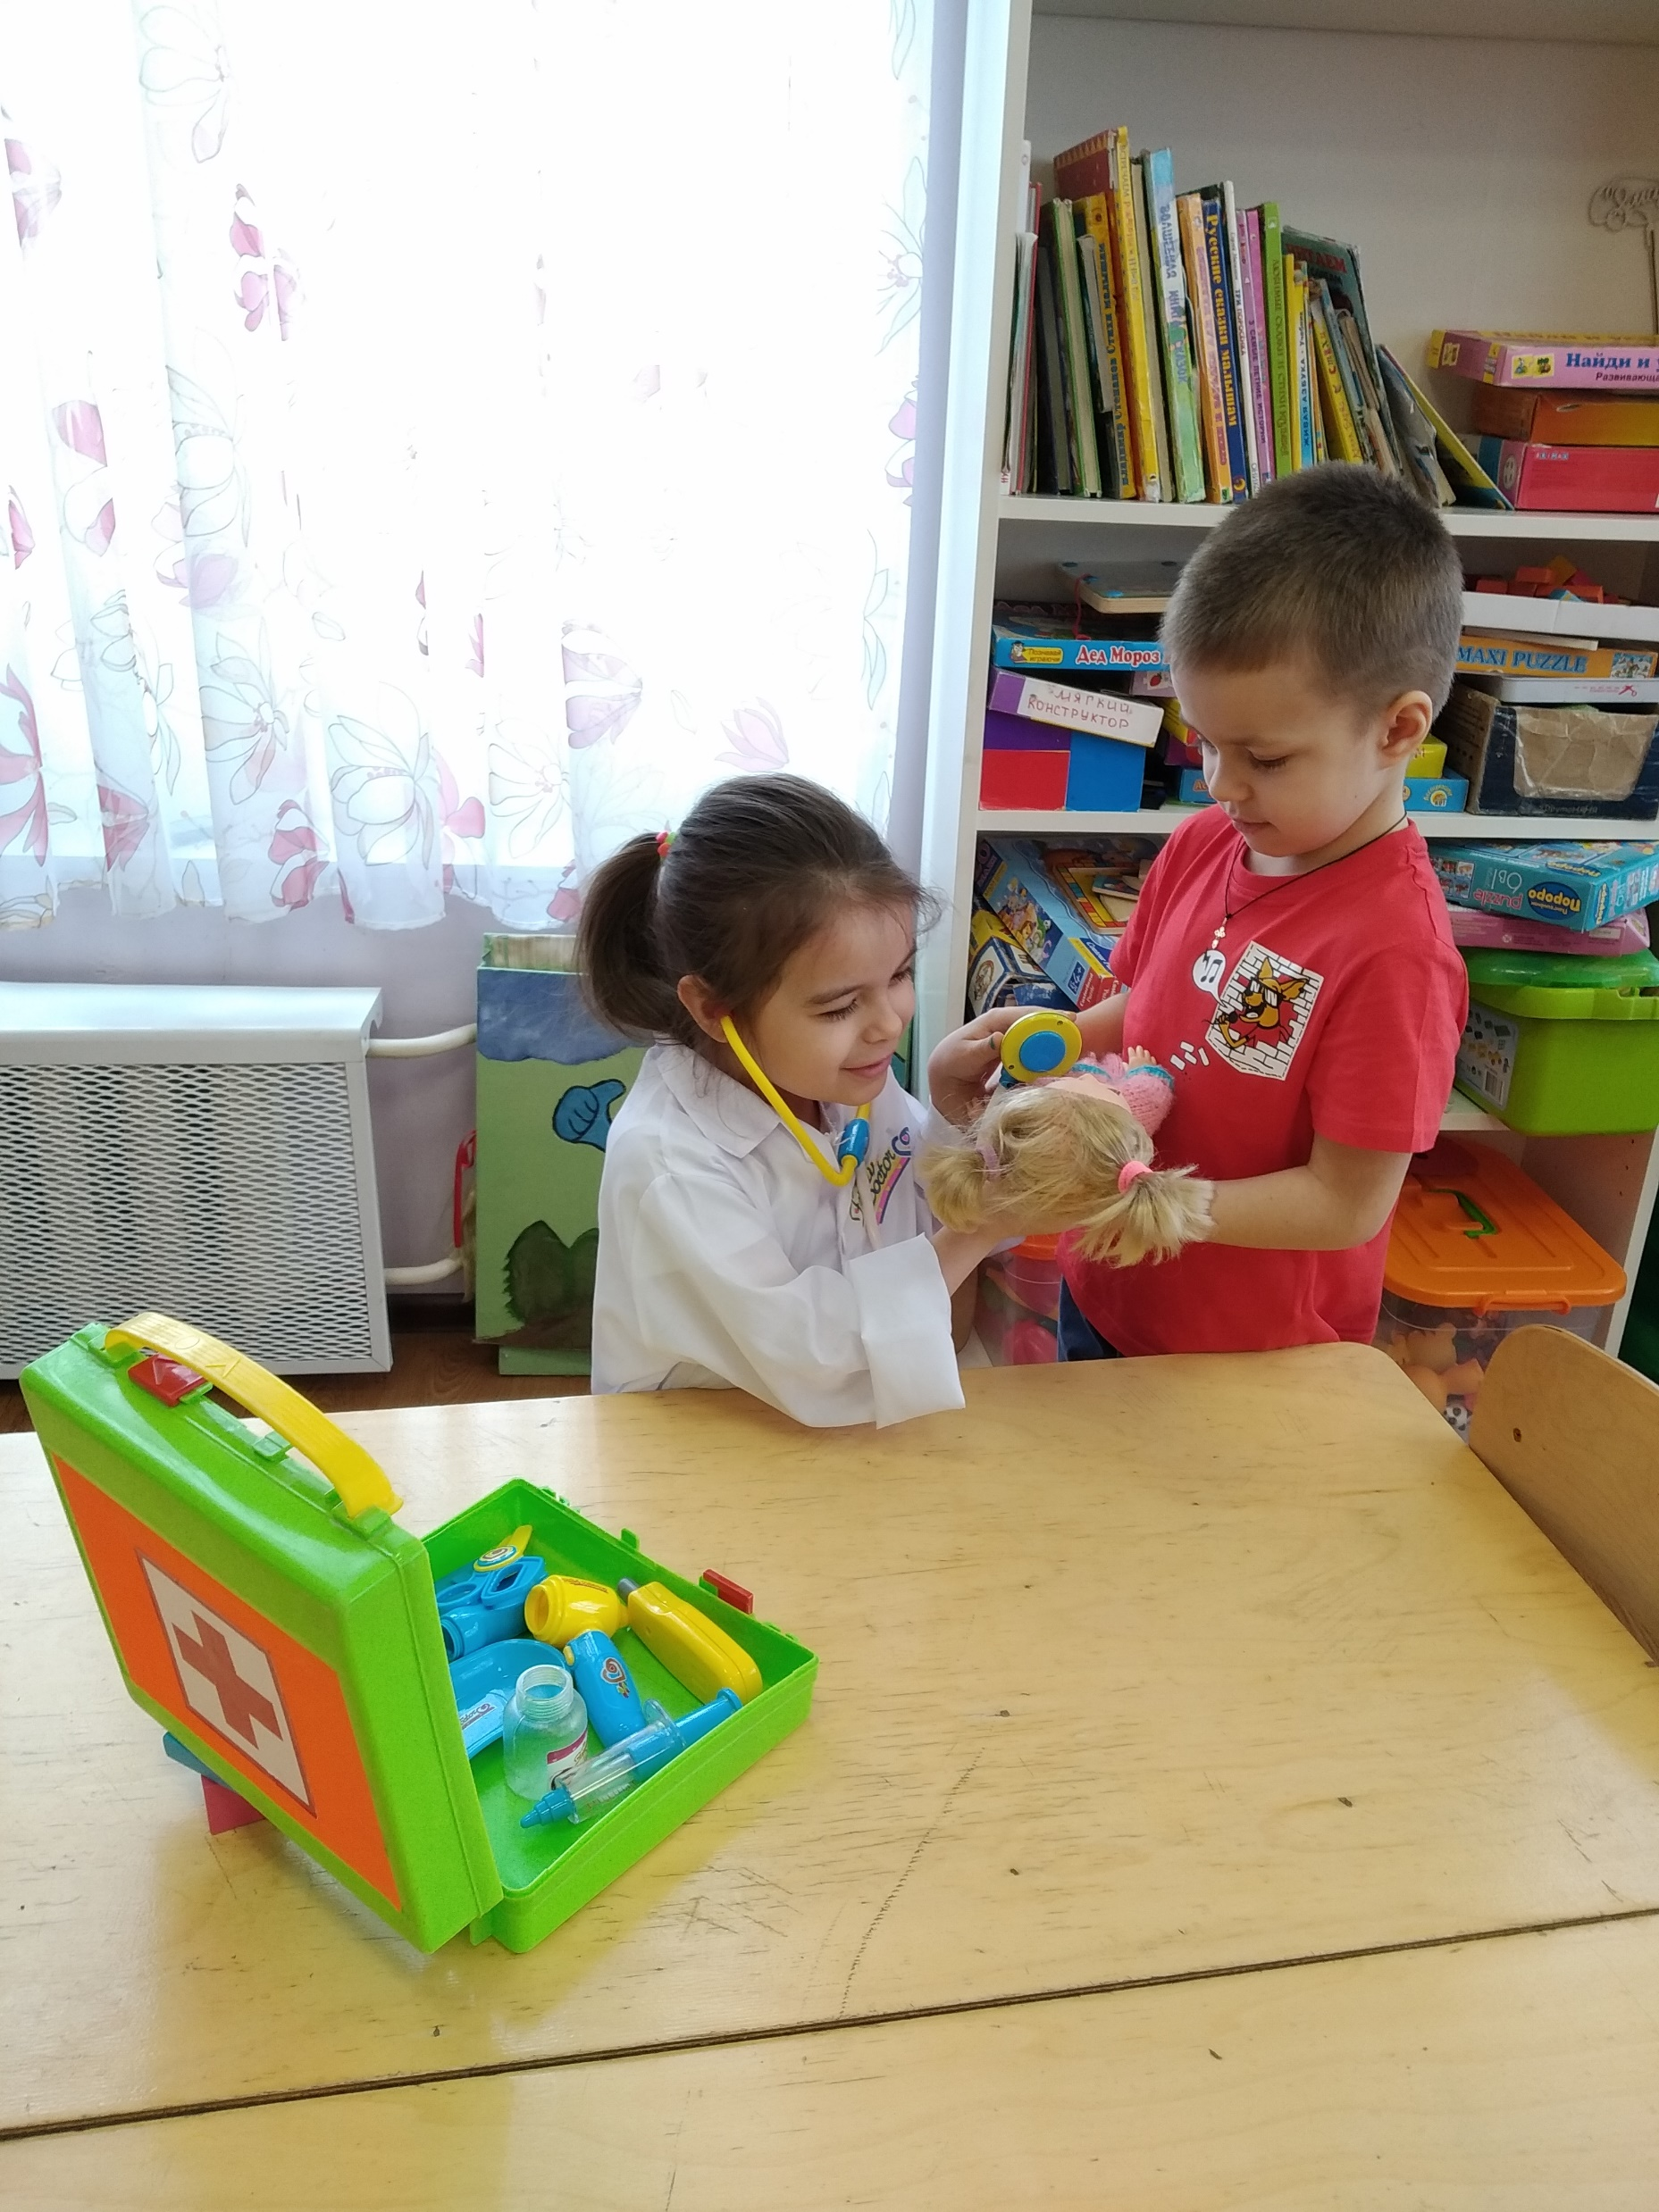

Slide 12
Четверг С-Р-И «Магазин» (правила вежливого обращения друг к другу) – умение взвесить.

Slide 13
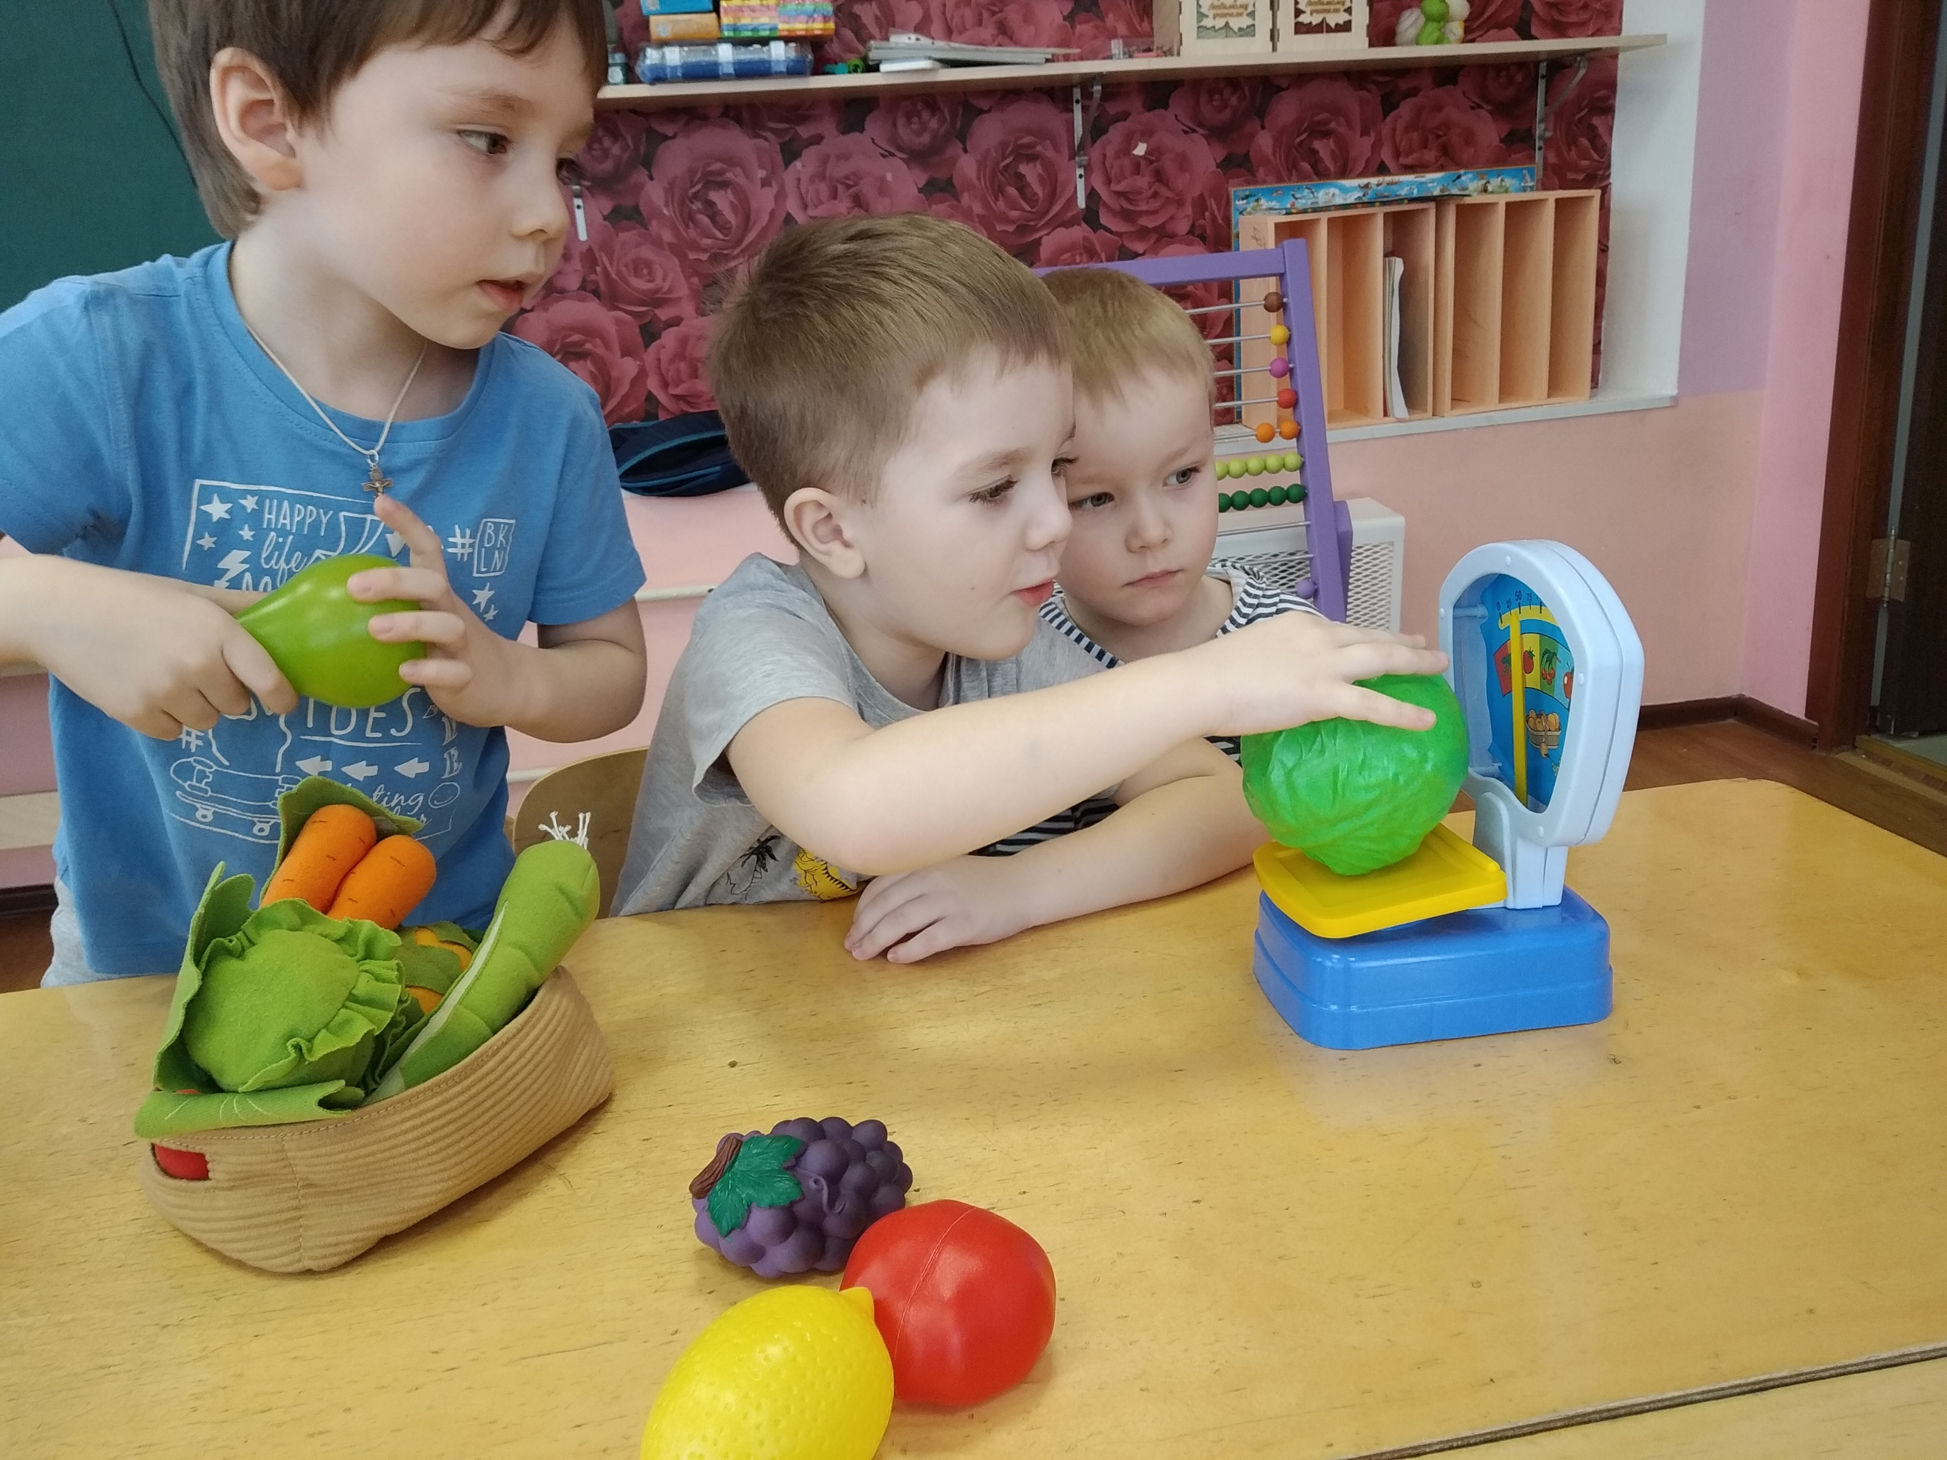
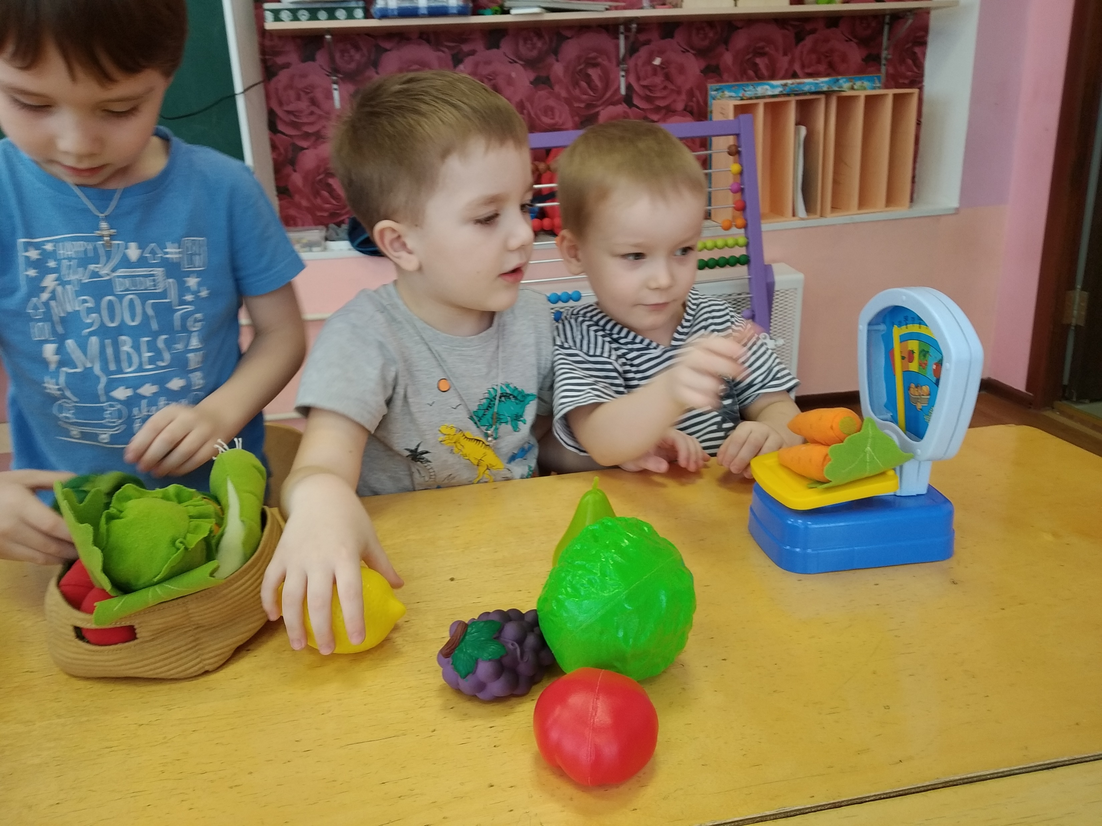
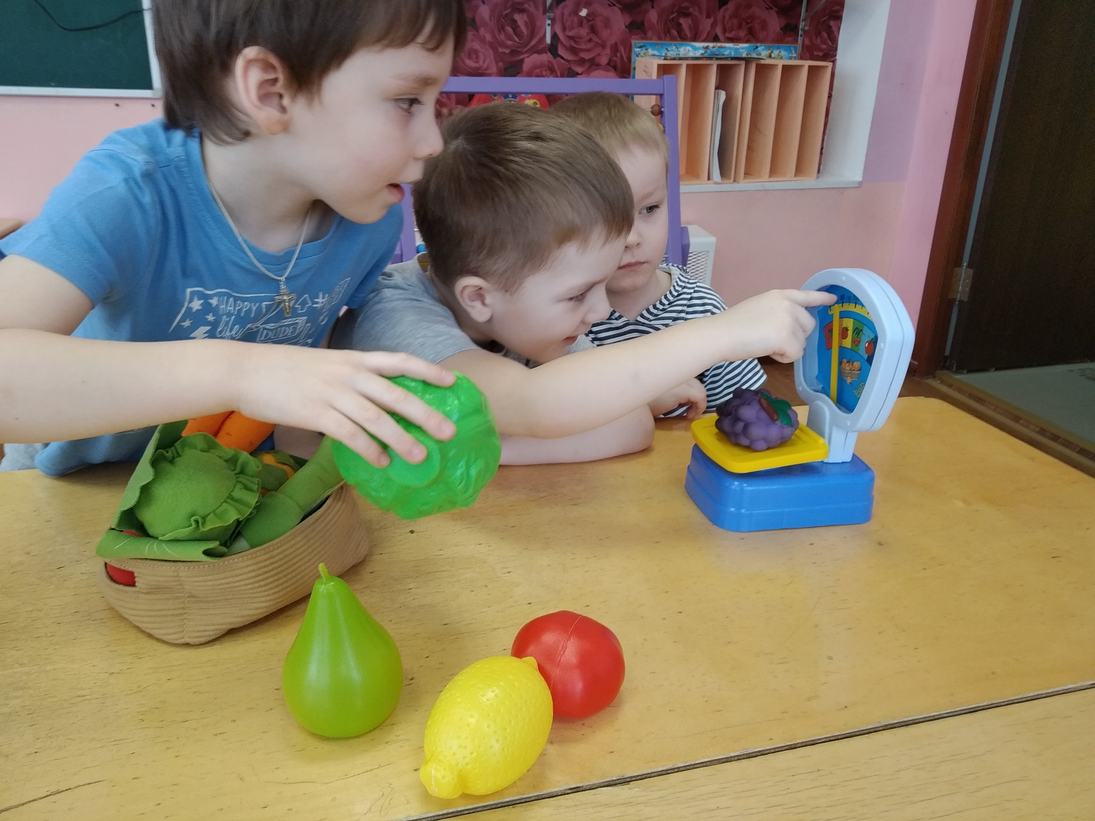

Slide 14
Пятница Игры с красками. Чтение произведения Г.Остера.

Slide 15
